Slide 1
Generics und Collections
Karsten Weihe
Mit freundlicher Unterstützung von ???

Slide 2
Wrapper-Klassen
Notes:
Bevor wir zum ersten Großthema dieses Kapitels kommen, Generizität, brauchen wir noch eine kleine Vorbereitung unter dem Titel Wrapper-Klassen. Leider können – im Gegensatz zu anderen Sprachen wie etwa C++ – primitive Datentypen in Java nicht in das Konzept Generizität eingebracht werden, es gehen nur Referenztypen. Daher braucht man für jeden primitiven Datentyp eine stellvertretende Klasse, und das sind die Wrapper-Klassen.

Slide 3
Wrapper-Klassen
Byte b = new Byte ( true );
Character c = new Character ( ´?´ );
Short s = new Short ( 123 );
Integer i = new Integer ( -123 );
Long l = new Long ( 456 );
Float f = new Float ( 3.14 );
Double d = new Double ( 2.71 );
Notes:
Zu jedem primitiven Datentyp gibt es in Package java.lang eine separate Wrapper-Klasse, die im Prinzip genau so heißt, wie der primitive Datentyp selbst, nur mit großem Anfangsbuchstaben.

Slide 4
Wrapper-Klassen
Byte b = new Byte ( true );
Character c = new Character ( ´?´ );
Short s = new Short ( 123 );
Integer i = new Integer ( -123 );
Long l = new Long ( 456 );
Float f = new Float ( 3.14 );
Double d = new Double ( 2.71 );
Notes:
Nur bei char und int hat man sich dafür entschieden, den Namen der Wrapper-Klasse etwas großzügiger zu gestalten.

Slide 5
Wrapper-Klassen
Byte b = new Byte ( true );
Character c = new Character ( ´?´ );
Short s = new Short ( 123 );
Integer i = new Integer ( -123 );
Long l = new Long ( 456 );
Float f = new Float ( 3.14 );
Double d = new Double ( 2.71 );
Notes:
Jede dieser Wrapper-Klassen hat einen Konstruktor mit einem einzelnen Parameter seines zugehörigen primitiven Datentyps, den er speichert.
Genau das ist die Funktion der Wrapper-Klassen: Ein Objekt einer Wrapper-Klasse speichert einen einzelnen Wert von seinem Datentyp, daher auch der Name Wrapper für englisch Hülle oder Umschlag. Der gespeicherte Wert wird sozusagen „umhüllt“ von dem Wrapper-Objekt.

Slide 6
Wrapper-Klassen
System.out.print ( b.byteValue() ); // true
System.out.print ( c.charValue() ); // ?
System.out.print ( s.shortValue() ); // 123
System.out.print ( i.intValue() ); // -123
System.out.print ( l.longValue() ); // 456
System.out.print ( f.floatValue() ); // 3.14
System.out.print ( d.doubleValue() ); // 2.71
Notes:
Natürlich hat jede Wrapper-Klasse auch eine Methode zum Zugriff auf den sozusagen „umhüllten“ Wert. Das Bildungsprinzip für die Methodennamen dürfte offensichtlich sein.

Slide 7
Wrapper-Klassen
Double.MAX_VALUE
Double.MIN_VALUE
Double.POSITIVE_INFINITY
Double.NEGATIVE_INFINITY
Notes:
Wir hatten beispielhaft sogar schon eine der Wrapper-Klassen gesehen, nämlich im Kapitel zu lexikalischen Bestandteilen, Abschnitt über Identifier, und im Kapitel zu Referenztypen, Abschnitt über Klassenattribute. Tatsächlich bieten die Wrapper-Klassen – über ihre eigentliche Funktion hinaus – eine ganze Reihe nützlicher Klassenkonstanten und Klassenmethoden, die Sie leicht im Internet finden und mit allem bisher Gesagten auch leicht verstehen werden.

Slide 8
Wrapper-Klassen
Integer i = 123;
System.out.print ( i ); // 123
Notes:
Die Wrapper-Klassen bieten eine sehr wünschenswerte Bequemlichkeit, genannt Boxing und Unboxing. Wir sehen uns das nur am Beispiel Integer an; bei den anderen Wrapper-Klassen ist alles analog. Grob gesprochen, kann man sagen, ein primitiver Datentyp und seine Wrapper-Klasse sind weitgehend austauschbar; ein Wert von einem primitiven Datentyp wird bei Bedarf implizit in seine Wrapper-Klasse konvertiert und umgekehrt.

Slide 9
Wrapper-Klassen
Integer i = 123;
System.out.print ( i ); // 123
Notes:
Dies ist ein Beispiel für Boxing, das heißt, wenn ein int-Wert an einer Stelle steht, wo ein Integer erwartet wird, dann wird der int-Wert implizit in ein Integer umgewandelt.
Dasselbe wie hier bei der Initialisierung einer Variablen gilt beispielsweise auch bei Parameterwerten: Ist der formale Parametertyp Integer und der aktuale Parametertyp int, dann passt das dank Boxing zusammen: Der beim Aufruf der Methode übergebene int-Wert initialisiert den formalen Parameter vom Typ Integer.
Genauso funktioniert es bei Rückgaben von Methoden: Ist der Rückgabetyp einer Methode Integer und wird mit return ein int-Wert zurückgeliefert, dann kommt der int-Wert außerhalb der Methode als Integer an, der mit diesem int-Wert initialisiert ist.

Slide 10
Wrapper-Klassen
Integer i = 123;
System.out.print ( i ); // 123
Notes:
Und dasselbe auch umgekehrt, zum Beispiel bei Parameterübergabe: Die Methode erwartet ein int, bekommt aber ein Integer. Das passt, implizit wird i auf int konvertiert. Genau das ist Unboxing.

Slide 11
Generische Klassen
Notes:
Wir kommen jetzt zum ersten Großthema dieses Kapitels, Generizität, und beginnen mit Klassen, die als Ganzes generisch sind. Danach werden wir einzelne generische Methoden betrachten

Slide 12
Generische Klassen
public class Pair < T1, T2 > {
private T1 attribute1;
private T2 attribute2;
..........
}
Notes:
Diese Klasse Pair ist ein erstes einfaches Beispiel.

Slide 13
Generische Klassen
public class Pair < T1, T2 > {
private T1 attribute1;
private T2 attribute2;
..........
}
Notes:
Bis hierhin ist alles noch normal wie immer: eine public-Klasse mit Namen Pair.

Slide 14
Generische Klassen
public class Pair < T1, T2 > {
private T1 attribute1;
private T2 attribute2;
..........
}
Notes:
Dies jetzt ist neu. T1 und T2 sind Platzhalter für zwei Klassen. Wir sagen, Klasse Pair ist generisch oder auch, Klasse Pair ist mit T1 und T2 parametrisiert. Anders herum sagen wir: T1 und T2 sind die Typparameter von Klasse Pair. Typparameter kommen wie hier direkt nach dem Klassennamen in spitzen Klammern – also kleiner-/größer-Zeichen – und untereinander durch Kommas getrennt.
Erst bei der Einrichtung von Variablen und Objekten der Klasse Pair werden T1 und T2 festgelegt, das werden wir gleich sehen.

Slide 15
Generische Klassen
public class Pair < T1, T2 > {
private T1 attribute1;
private T2 attribute2;
..........
}
Notes:
Das erste Attribut der Klasse Pair hat als Typ den Typparameter T1, kann also in verschiedenen Objekten der Klasse Pair von unterschiedlichem Typ sein, wie wir gleich sehen werden.

Slide 16
Generische Klassen
public class Pair < T1, T2 > {
private T1 attribute1;
private T2 attribute2;
..........
}
Notes:
Dasselbe gilt für das zweite Attribut.

Slide 17
Generische Klassen
public class Pair < T1, T2 > {
private T1 attribute1;
private T2 attribute2;
..........
}
Notes:
Die Methoden der Klasse Pair passen in der hier gewählten Schriftgröße nicht mehr auf diese Folie. Wir werden beispielhafte Methoden auf den nächsten Folien durchgehen.

Slide 18
Generische Klassen
public T1 getAttribute1 () {
return attribute1;
}
public void setAttribute1 ( T1 a1 ) {
attribute1 = a1;
}
Notes:
Hier die get- und die set-Methode für das erste Attribut. Die get- und die set-Methode für das zweite Attribut sind bis auf den Typ T2 statt T1 identisch, daher betrachten wir letztere hier nicht.

Slide 19
Generische Klassen
public T1 getAttribute1 () {
return attribute1;
}
public void setAttribute1 ( T1 a1 ) {
attribute1 = a1;
}
Notes:
Der Rückgabetyp der get-Methode ist ja immer der Typ des Attributs. Da der Typ des Attributs nicht festgelegt, sondern durch den Typparameter T1 repräsentiert wird, steht auch hier der Typparameter anstelle des konkreten Typs.

Slide 20
Generische Klassen
public T1 getAttribute1 () {
return attribute1;
}
public void setAttribute1 ( T1 a1 ) {
attribute1 = a1;
}
Notes:
Analog des Typ des Parameters der set-Methode: Ist ebenfalls eigentlich der Typ des Attributs, der ist aber noch nicht festgelegt, sondern wird auch hier repräsentiert durch den Typparameter T1.

Slide 21
Generische Klassen
public Pair ( T1 a1, T2 a2 ) {
attribute1 = a1;
attribute2 = a2;
}
Notes:
Jetzt ein Konstruktor. Dieser Konstruktor soll einfach die beiden Attribute initialisieren, mehr nicht. Die beiden initialisierenden Werte erhält er als Parameter. Wie bei der set-Methode eben, sind auch hier die Typen der beiden Parameter nicht festgelegt, sondern durch die beiden Typparameter, also T1 und T2, repräsentiert.

Slide 22
Generische Klassen
Integer i = new Integer ( 123 );
Double d = new Double ( 3.14 );
Pair < Integer, Double > pair;
pair = new Pair < Integer, Double > ( i, d );
Notes:
Jetzt richten wir zum ersten Mal eine Variable und ein Objekt der generischen Klasse Paar ein. Das ist jetzt der Punkt, wo wir die konkreten Typen festlegen dürfen und müssen.

Slide 23
Generische Klassen
Integer i = new Integer ( 123 );
Double d = new Double ( 3.14 );
Pair < Integer, Double > pair;
pair = new Pair < Integer, Double > ( i, d );
Notes:
Der erste Typ, also der durch T1 repräsentierte, wird Klasse Integer sein. Wir richten eine Variable und ein Objekt der Klasse Integer ein, die wir dann zur Initialisierung des Pair-Objektes nutzen werden.

Slide 24
Generische Klassen
Integer i = new Integer ( 123 );
Double d = new Double ( 3.14 );
Pair < Integer, Double > pair;
pair = new Pair < Integer, Double > ( i, d );
Notes:
Der zweite Typ, also der durch T2 repräsentierte, wird Klasse Double aus java.lang sein.

Slide 25
Generische Klassen
Integer i = new Integer ( 123 );
Double d = new Double ( 3.14 );
Pair < Integer, Double > pair;
pair = new Pair < Integer, Double > ( i, d );
Notes:
Hier wird die Variable eingerichtet. In denselben spitzen Klammern, also kleiner-/größer-Zeichen, wo bei der Definition der Klasse die Typparameter standen, stehen jetzt die konkreten Typen, Integer und Double.
Die Variable pair hat also als statischen und als dynamischen Typ sozusagen den Typ „Paar von Integer und Double“. Wir sagen auch, Pair ist hier mit Double und Integer instanziiert.

Slide 26
Generische Klassen
Integer i = new Integer ( 123 );
Double d = new Double ( 3.14 );
Pair < Integer, Double > pair;
pair = new Pair < Integer, Double > ( i, d );
Notes:
Hier wird das Objekt erzeugt. Auch hier schreiben wir wieder Integer und Double in spitzen Klammern hinter den Klassennamen.
Allgemein wird der vollständige, wir sagen der instanziierte Typ immer so geschrieben: erst der Name der eigentlichen Klasse, dann, in spitzen Klammern und durch Kommas getrennt, die Instanziierungen der einzelnen Typparameter.

Slide 27
Generische Klassen
Integer i = new Integer ( 123 );
Double d = new Double ( 3.14 );
Pair < Integer, Double > pair;
pair = new Pair < Integer, Double > ( i, d );
Notes:
Die Parameter des Konstruktors waren ja vom formalen Typ T1 beziehungsweise T2. Beim Aufruf verwenden wir also aktuale Parameter von den beiden konkreten Typen, in diesem Fall Integer und Double.

Slide 28
Generische Klassen
Integer i1 = pair.getAttribute1 ();
System.out.print ( i1.intValue() ); // 123
Integer i2 = new Integer ( 234 );
pair.setAttribute1 ( i2 );
Notes:
Als nächstes schauen wir uns die Verwendung der get- und set-Methoden an, wobei wir zur besseren Nachvollziehbarkeit das implizite Boxing und Unboxing vermeiden. Wir betrachten wieder nur das erste Attribut; das zweite Attribut ist wieder völlig analog.

Slide 29
Generische Klassen
Integer i1 = pair.getAttribute1 ();
System.out.print ( i1.intValue() ); // 123
Integer i2 = new Integer ( 234 );
pair.setAttribute1 ( i2 );
Notes:
Als erstes ein Aufruf der get-Methode. Der Wert des Attributs wird zurückgeliefert. Da der Attributtyp eine Klasse ist, wird also ein Verweis auf das Objekt zurückgeliefert, auf das auch attribute1 verweist. Dieser Verweis wird in der Variablen i1 gespeichert.

Slide 30
Generische Klassen
Integer i1 = pair.getAttribute1 ();
System.out.print ( i1.intValue() ); // 123
Integer i2 = new Integer ( 234 );
pair.setAttribute1 ( i2 );
Notes:
Wir wie gesehen haben, hat die Klasse Integer eine Methode intValue, die den int-Wert zurückliefert, der im Integer-Objekt gespeichert ist. Bei der Einrichtung des Objektes hatten wir den Wert 123 gespeichert, genau der kommt natürlich hier wieder heraus.
Nebenbemerkung: Wie wir schon gesehen haben, könnte man wegen Unboxing auch einfach nur i1 hier hinschreiben, der explizite Aufruf von intValue ist dann nicht nötig, sondern ist dann implizit, also vom Compiler automatisch eingesetzt.

Slide 31
Generische Klassen
Integer i1 = pair.getAttribute1 ();
System.out.print ( i1.intValue() ); // 123
Integer i2 = new Integer ( 234 );
pair.setAttribute1 ( i2 );
Notes:
Jetzt richten wir ein neues Objekt ein, das den int-Wert 234 intern speichert, und lassen die Variable i2 auf dieses Objekt verweisen.

Slide 32
Generische Klassen
Integer i1 = pair.getAttribute1 ();
System.out.print ( i1.intValue() ); // 123
Integer i2 = new Integer ( 234 );
pair.setAttribute1 ( i2 );
Notes:
Das machen wir natürlich nur, um jetzt den Wert des ersten Attributs mittels set-Methode zu überschreiben. Ab jetzt verweist das erste Attribut des Objektes von Klasse Pair auf das neue Integer-Objekt, welches nun einmal 234 speichert.

Slide 33
Generische Klassen
Pair <Integer, Integer>
Pair <Double, Double>
Notes:
Bei allen bisherigen Beispielen wurden die beiden Typparameter mit unterschiedlichen Referenztypen instanziiert. Der Vollständigkeit halber halten wir fest, dass beide Typparameter natürlich genauso gut auch mit demselben Typ instanziiert werden können.

Slide 34
Generische Klassen
public interface IntPredicate {
boolean test ( int n );
...........
}
public interface Predicate <T> {
boolean test ( int t );
..........
}
Notes:
Zum Abschluss des Abschnitts über generische Klassen noch ein Blick zurück:

Slide 35
Generische Klassen
public interface IntPredicate {
boolean test ( int n );
...........
}
public interface Predicate <T> {
boolean test ( int t );
..........
}
Notes:
Im Kapitel zu Referenztypen, Abschnitt über Functional interfaces, haben wir das Interface IntPredicate kennen gelernt, so wie es oben noch einmal abgedruckt ist.

Slide 36
Generische Klassen
public interface IntPredicate {
boolean test ( int n );
...........
}
public interface Predicate <T> {
boolean test ( int t );
..........
}
Notes:
Im selben Package, java.util.function, finden Sie auch eine generische Version mit derselben Funktionalität.
Dies ist nur ein einzelnes Beispiel für die vielen Interfaces in java.util.function. Das Prinzip ist immer dasselbe: Es gibt ein generisches Interface und mehrere nichtgenerische mit derselben Funktionalität für mehrere primitive Datentypen. Den Sinn dieser vielen kleinen Interfaces hatten wir schon bei der Einführung von Function Interfaces gesehen: Das sind viele kleine Bausteine für Funktionen, Prädikate und so weiter, die sich durch default-Methoden schrittweise zu größeren, komplexeren Funktionen, Prädikaten und so weiter zusammensetzen lassen.

Slide 37
Generische Methoden
Notes:
Nicht nur ganze Klassen, sondern auch einzelne Methoden können generisch sein.

Slide 38
Generische Methoden
public class X {
public <T1,T2> Pair<T1,T2> makePair ( T1 t1, T2 t2 ) {
return new Pair<T1,T2> ( t1, t2 );
}
}
Notes:
Dazu eine einfache Beispielklasse X, die nicht generisch ist.

Slide 39
Generische Methoden
public class X {
public <T1,T2> Pair<T1,T2> makePair ( T1 t1, T2 t2 ) {
return new Pair<T1,T2> ( t1, t2 );
}
}
Notes:
Wenn wie hier eine einzelne Methode parametrisiert wird, dann sieht das genauso aus wie bei parametrisierten Klassen: spitze Klammern drum herum und die einzelnen Typparameter durch Kommas getrennt. Die Parametrisierung einer Methode steht vor ihrem Rückgabetyp beziehungsweise void.

Slide 40
Generische Methoden
public class X {
public <T1,T2> Pair<T1,T2> makePair ( T1 t1, T2 t2 ) {
return new Pair<T1,T2> ( t1, t2 );
}
}
Notes:
Und dadurch, dass die Parametrisierung vor dem Rückgabetyp steht, kann der Rückgabetyp schon parametrisiert sein, denn die Typparameter sind an dieser Stelle ja schon eingeführt. Zurückgeliefert wird in diesem Beispiel also ein Paar, dessen zwei Attribute die beiden Typparameter der Methode als Typen haben, T1 und T2.

Slide 41
Generische Methoden
public class X {
public <T1,T2> Pair<T1,T2> makePair ( T1 t1, T2 t2 ) {
return new Pair<T1,T2> ( t1, t2 );
}
}
Notes:
Der Sinn der Methode makePair ist, die beiden Parameter der Methode zu einem Paar zusammenzufassen.

Slide 42
Generische Methoden
public class X {
public <T1,T2> Pair<T1,T2> makePair ( T1 t1, T2 t2 ) {
return new Pair<T1,T2> ( t1, t2 );
}
}
Notes:
Durch den Konstruktor wird diese Methode ein Einzeiler.
In der Praxis lohnt sich eine solche Methode makePair sicher nicht, denn man könnte anstelle des Aufrufs von makePair ja auch gleich direkt das Objekt mit diesem Konstruktoraufruf einrichten. Aber hier kommt es ja nur darauf an, dass makePair ein schönes kleines, illustratives Beispiel für generische Methoden allgemein ist.

Slide 43
Generische Methoden
public class X <T1> {
public <T2> Pair<T1,T2> makePair ( T1 t1, T2 t2 ) {
return new Pair<T1,T2> ( t1, t2 );
}
}
Notes:
Noch eine kleine Variation des letzten Beispiels: Einer der beiden Typparameter parametrisiert die ganze Klasse X, der andere nur die Methode makePair. Der Typparameter T1 ist also überall in Klasse X verwendbar – wenn X denn weitere Attribute und Methoden hätte –, der Typparameter T2 nur in der Methode makePair.

Slide 44
Typparameter
Notes:
Nach diesen einführenden Beispielen betrachten wir als nächstes die Typparameter etwas systematischer ...

Slide 45
Typparameter
X x = new X ();
Integer i = new Integer ( 345 );
Double d = new Double ( 3.14 );
Character c = new Character ( ´a´ );
Byte b = new Byte ( 1 );
Pair<Integer,Double> pair1 = x.makePair ( i, d );
Pair<Character,Byte> pair2 = x.makePair ( c, b );
Notes:
... und verwenden dafür wieder Klasse Pair sowie Klasse X mit Methode makePair wie eben.

Slide 46
Typparameter
X x = new X ();
Integer i = new Integer ( 345 );
Double d = new Double ( 3.14 );
Character c = new Character ( ´a´ );
Byte b = new Byte ( 1 );
Pair<Integer,Double> pair1 = x.makePair ( i, d );
Pair<Character,Byte> pair2 = x.makePair ( c, b );
Notes:
Dass Integer und Double als Typparameter gehen, haben wir schon gesehen.

Slide 47
Typparameter
X x = new X ();
Integer i = new Integer ( 345 );
Double d = new Double ( 3.14 );
Character c = new Character ( ´a´ );
Byte b = new Byte ( 1 );
Pair<Integer,Double> pair1 = x.makePair ( i, d );
Pair<Character,Byte> pair2 = x.makePair ( c, b );
Notes:
Genauso sind beispielsweise auch diese beiden Typparameter möglich.

Slide 48
Typparameter
X x = new X ();
Integer i = new Integer ( 345 );
Double d = new Double ( 3.14 );
Character c = new Character ( ´a´ );
Byte b = new Byte ( 1 );
Pair<Integer,Double> pair1 = x.makePair ( i, d );
Pair<Character,Byte> pair2 = x.makePair ( c, b );
Notes:
In jedem möglichen Fall können wir dasselbe machen wie vorher mit Integer und Double, zum Beispiel makePair aufrufen.

Slide 49
Typparameter
X x = new X ();
String s = new String ( “Hello World“ );
Calendar c = Calendar.getInstance();
int [ ] a = new int [ 3 ];
String [ ] b = new String [ 5 ];
Pair<String,Calendar> pair3 = x.makePair ( s, c );
Pair<int [ ],String [ ]> pair4 = x.makePair ( a, b );
Notes:
Wir lösen uns jetzt von den Wrapper-Klassen und schauen uns ein paar andere Beispiele für mögliche Instanziierungen der Typarameter an.

Slide 50
Typparameter
X x = new X ();
String s = new String ( “Hello World“ );
Calendar c = Calendar.getInstance();
int [ ] a = new int [ 3 ];
String [ ] b = new String [ 5 ];
Pair<String,Calendar> pair3 = x.makePair ( s, c );
Pair<int [ ],String [ ]> pair4 = x.makePair ( a, b );
Notes:
Zum Beispiel diese beiden Klassen, die wir schon mehrfach gesehen haben. Anstelle von vordefinierten Klassen kann man natürlich auch selbstdefinierte Klassen hernehmen. Und Interfaces sind genauso möglich wie Klassen, aber Interfaces sehen wir uns hier noch nicht am Beispiel an, erst später, am Ende eines Abschnitts zu eingeschränkten Typparametern.

Slide 51
Typparameter
X x = new X ();
String s = new String ( “Hello World“ );
Calendar c = Calendar.getInstance();
int [ ] a = new int [ 3 ];
String [ ] b = new String [ 5 ];
Pair<String,Calendar> pair3 = x.makePair ( s, c );
Pair<int [ ],String [ ]> pair4 = x.makePair ( a, b );
Notes:
Und auch Arrays sind als instanziierungen von Typparametern möglich, und zwar sowohl mit einem Referenztyp als auch mit einem primitiven Datentyp als Komponententyp.

Slide 52
Typparameter
X x = new X ();
Pair<Integer,Double> pair5 = new Pair ( i, d );
Pair<Double,Integer> pair6 = new Pair ( i, d );
Pair<String,Pair<Integer,Double>> pair7
= new Pair<String,Pair<Integer,Double>> ( s, pair5 );
Pair<Pair<Double,Integer>,String> pair8
= new Pair<Pair<Double,Integer>,String> ( pair6, s );
Notes:
Auch parametrisierte Klassen und Interfaces sind als Instanziierungen von Typparametern möglich. Hier zum Beispiel ist Pair selbst eine Instanziierung von einem Typparameter von Pair. Nicht hier gezeigt wird, dass natürlich auch beide Typparameter zugleich durch parametrisierte Typen instanziiert sein können.

Slide 53
Typparameter
Pair < String, Object >
Pair < String, Pair < Integer, Double > >
Pair < int, Double >
Pair < Integer, double >
Notes:
Was also geht, sind beispielsweise die beiden Fälle oben. Was definitiv nicht geht, sind primitive Datentypen wie in den beiden Beispielen unten. Genau dafür haben wir aber die Wrapper-Klassen mit Boxing und Unboxing, nämlich um die Unbequemlichkeit möglichst klein zu halten, wenn wir primitive Datentypen durch Wrapper-Klassen doch hintenherum hineinschmuggeln.

Slide 54
Typparameter
public class X { ... }
public class Y extends X { ... }
public class Z extends Y { ... }
Notes:
Ein Punkt ist zu beachten: Auch wenn hinter jeder Variable einer Basisklasse natürlich weiterhin ein Objekt einer abgeleiteten Klasse stecken kann – auf Typebene kann die Basisklasse nicht durch eine abgeleitete Klasse ersetzt werden.
Um zu verstehen, was damit gemeint ist, betrachten wir eine Klasse X, eine von Klasse X direkt abgeleitete Klasse Y und eine von X indirekt abgeleitete Klasse Z.

Slide 55
Typparameter
public class X { ... }
public class Y extends X { ... }
public class Z extends Y { ... }
Notes:
Wie diese drei Klassen genau aussehen, interessiert uns in diesem Zusammenhang wieder einmal nicht.

Slide 56
Typparameter
public class A {
public void m ( Pair<X,Y> paar ) { ... }
}
A a = new A();
a.m ( new Pair<X,Y>(x,y) );
a.m ( new Pair<X,Z>(x,z) );
a.m ( new Pair<Y,Y>(y,y) );
Notes:
Jetzt nehmen wir noch eine Klasse A mit einer Methode m mit einer Methode hinzu, die ein Pair als Parameter bekommt, das wiederum durch X und Y instanziiert ist. Diese Methode m ist nicht generisch, denn die beiden Typparameter der Klasse Pair sind ja mit konkreten Typen belegt, nämlich zwei Typen von der letzten Folie, X und Y, und somit hat auch der Parameter der Methode m einen festen Typ, Pair<X,Y>.

Slide 57
Typparameter
public class A {
public void m ( Pair<X,Y> paar ) { ... }
}
A a = new A();
a.m ( new Pair<X,Y>(x,y) );
a.m ( new Pair<X,Z>(x,z) );
a.m ( new Pair<Y,Y>(y,y) );
Notes:
Methode m hat ein Pair als Parameter, das wiederum durch X und Y instanziiert ist. Diese Methode m ist nicht generisch, denn die beiden Typparameter der Klasse Paar sind ja mit konkreten Typen belegt, nämlich zwei Tyoen von der letzten Folie, und somit hat auch der Parameter der Methode m einen festen Typ, Pair<X,Y>.

Slide 58
Typparameter
public class A {
public void m ( Pair<X,Y> paar ) { ... }
}
A a = new A();
a.m ( new Pair<X,Y>(x,y) );
a.m ( new Pair<X,Z>(x,z) );
a.m ( new Pair<Y,Y>(y,y) );
Notes:
Wir richten eine Variable und ein Objekt der Klasse A ein, um damit versuchsweise Methode m aufzurufen.

Slide 59
Typparameter
public class A {
public void m ( Pair<X,Y> paar ) { ... }
}
A a = new A();
a.m ( new Pair<X,Y>(x,y) );
a.m ( new Pair<X,Z>(x,z) );
a.m ( new Pair<Y,Y>(y,y) );
Notes:
In diesem Aufruf passen die beiden Typparameter exakt zusammen, also kein Problem.

Slide 60
Typparameter
public class A {
public void m ( Pair<X,Y> paar ) { ... }
}
A a = new A();
a.m ( new Pair<X,Y>(x,y) );
a.m ( new Pair<X,Z>(x,z) );
a.m ( new Pair<Y,Y>(y,y) );
Notes:
Aber es ist nicht erlaubt, dass anstelle des zweiten Typparameters Y beziehungsweise anstelle des ersten Typparameters X jetzt andere, davon abgeleitete Klassen stehen.
Das ist mit der Nichtübertragbarkeit von Vererbung auf Typparameter gemeint.

Slide 61
Typparameter
Pair<String,Integer> pair;
pair = new Pair<> ( “Hello“, 123 );
Notes:
Eine verkürzte Schreibweise ist recht bequem, wir werden sie aber im Folgenden nicht anwenden, um unmittelbare Nachvollziehbarkeit von Zeilen wie der zweiten sicherzustellen.

Slide 62
Typparameter
Pair<String,Integer> pair;
pair = new Pair<> ( “Hello“, 123 );
Notes:
An dieser Stelle kann der Compiler durch die beiden Parameter des Konstruktors selbst herausfinden, dass die beiden Typparameter von Pair mit String und Integer instanziiert sind. In solchen Fällen, wo dies eindeutig ist, kann man den Inhalt der spitzen Klammern weglassen.
Aus offensichtlichen graphischen Gründen wird dieses Konstrukt oft der Diamond-Operator genannt, wobei Diamond mit Raute oder Karo zu übersetzen ist. Das ist so nicht ganz korrekt, denn es handelt sich nicht um einen Operator, aber diese Formulierung hat sich eben eingebürgert.

Slide 63
Eingeschränkte Typparameter
Notes:
Sehr häufig wird von einem Typparameter erwartet, dass er bestimmte Methoden mit bestimmten Methodenköpfen besitzt, denn diese Methoden sollen in den Methoden der generischen Klasse aufgerufen werden. Verschiedene Programmiersprachen bieten dafür sehr unterschiedliche Konzepte. Wir schauen uns im Folgenden natürlich das Konzept von Java an.
Vorgriff: Auf die Konzepte anderer Programmiersprachen wird im Kapitel zu ??? eingegangen.

Slide 64
Eingeschränkte Typparameter
abstract public class X {
public void m1 () { .......... }
abstract public int m2 ();
}
public class Y extends X { .......... }
public class Z extends Y { .......... }
Notes:
Zum Konzept von Java erst einmal eine Basisklasse X. Von Klasse X ist Klasse Y abgeleitet, und davon wiederum Klasse Z.

Slide 65
Eingeschränkte Typparameter
abstract public class X {
public void m1 () { .......... }
abstract public int m2 ();
}
public class Y extends X { .......... }
public class Z extends Y { .......... }
Notes:
Wie so häufig, interessieren wir uns auch hier nicht wirklich für die Methodenimplementationen, sondern in diesem Fall nur für die Köpfe der beiden Methoden m1 und m2 in X.

Slide 66
Eingeschränkte Typparameter
abstract public class X {
public void m1 () { .......... }
abstract public int m2 ();
}
public class Y extends X { .......... }
public class Z extends Y { .......... }
Notes:
Insbesondere interessieren wir uns nicht dafür, ob die Methoden in Klasse X überhaupt implementiert oder nicht vielleicht sogar abstrakt sind, daher zu Demonstrationszwecken eine abstrakte Methode in X, so dass X wie immer ebenfalls abstrakt ist.

Slide 67
Eingeschränkte Typparameter
public class A < T extends X > {
public void m ( T t ) {
t.m1();
System.out.print ( t.m2( ) );
}
}
Notes:
Wir brauchen noch eine generische Beispielklasse A, um Einschränkung des Typparameters auf X und die von X abgeleiteten Klassen zu demonstrieren.

Slide 68
Eingeschränkte Typparameter
public class A < T extends X > {
public void m ( T t ) {
t.m1();
System.out.print ( t.m2( ) );
}
}
Notes:
Das geht so wie hier: Der Typparameter T wird durch das Schlüsselwort extends dahingehend eingeschränkt, dass T entweder gleich X oder direkt oder indirekt von X abgeleitet sein darf. Wie sagen, Typparameter T ist durch Klasse X beschränkt. Anstelle einer Klasse wie hier kann auch ein Interface einen Typparameter beschränken.
Nebenbemerkung: Gezeigt ist hier nur der Fall eines einzigen Typparameters. Selbstverständlich funktioniert das Konzept der eingeschränkten Typparameter auch bei Klassen, die mit mehr als einem Typparameter parametrisiert sind, und auch mit Methoden, die mit einem oder mehreren Typparametern parametrisiert sind. Alle oder nur einzelne Typparameter können dann unabhängig voneinander eingeschränkt sein, mit derselben Klasse beziehungsweise mit demselben Interface oder mit unterschiedlichen – wie man es eben für die jeweilige konkrete Situation braucht.

Slide 69
Eingeschränkte Typparameter
public class A < T extends X > {
public void m ( T t ) {
t.m1();
System.out.print ( t.m2( ) );
}
}
Notes:
Wie bisher auch, kann T jetzt verwendet werden als Typ eines Parameters wie hier oder auch als Rückgabetyp oder als Typ einer lokalen Variable oder Konstante.

Slide 70
Eingeschränkte Typparameter
public class A < T extends X > {
public void m ( T t ) {
t.m1();
System.out.print ( t.m2( ) );
}
}
Notes:
Der entscheidende Punkt des Beispiels wird jetzt farblich hervorgehoben: In Klasse X sind ja die Methoden m1 und m2 definiert. Zwar ist m2 in X nicht implementiert, aber das ist egal, Hauptsache definiert; hinter einem Parameter von Klasse X verbirgt sich dann eben ein Objekt von einer abgeleiteten Klasse, in der m2 implementiert ist. So wie wir es immer bei abstrakten Klassen gesehen haben.

Slide 71
Eingeschränkte Typparameter
public class A < T extends X > {
public void m ( T t ) {
t.m1();
System.out.print ( t.m2( ) );
}
}
Notes:
Genau das ist die Motivation dafür, dass Typparameter in Java so eingeschränkt werden können: Denn wenn T garantiert entweder gleich X oder abgeleitet von X ist, dann ist absolut sicher, dass T nur Typen annehmen kann, in denen die Methoden m1 und m2 so definiert sind, wie sie hier aufgerufen werden. Es passt garantiert alles zusammen.

Slide 72
Eingeschränkte Typparameter
A<X> a1 = new A<X>();
A<Y> a2 = new A<Y>();
A<Z> a3 = new A<Z>();
A<String> a4 = new A<String>();
Notes:
Jetzt müssen wir noch sehen, wie das mit Variablen und Objekten dieser Beispielklasse A systematisch aussieht.

Slide 73
Eingeschränkte Typparameter
A<X> a1 = new A<X>();
A<Y> a2 = new A<Y>();
A<Z> a3 = new A<Z>();
A<String> a4 = new A<String>();
Notes:
Wie gesagt, kann natürlich Klasse X selbst der Typparameter sein.

Slide 74
Eingeschränkte Typparameter
A<X> a1 = new A<X>();
A<Y> a2 = new A<Y>();
A<Z> a3 = new A<Z>();
A<String> a4 = new A<String>();
Notes:
Genauso jede direkt von X abgeleitete Klasse wie Y.

Slide 75
Eingeschränkte Typparameter
A<X> a1 = new A<X>();
A<Y> a2 = new A<Y>();
A<Z> a3 = new A<Z>();
A<String> a4 = new A<String>();
Notes:
Aber auch jede indirekt von X abgeleitete Klasse wie Z.

Slide 76
Eingeschränkte Typparameter
A<X> a1 = new A<X>();
A<Y> a2 = new A<Y>();
A<Z> a3 = new A<Z>();
A<String> a4 = new A<String>();
Notes:
Aber Klassen ungleich X, die nicht direkt oder indirekt von X abgeleitet sind, dürfen nicht Typparameter der Klasse A sein. Die letzte Zeile führt zu einer Fehlermeldung des Compilers nebst Abbruch der Übersetzung. Das ist auch gut so, denn wenn eine Klasse wie hier Klasse String nicht von X abgeleitet ist, dann sind die Methoden m1 und m2 in der Regel auch nicht vorhanden, und wenn sie doch vorhanden sind, dann nicht unbedingt mit derselben Parameterliste und demselben Rückgabetyp wie in Klasse X, also nicht kompatibel zur Verwendung in Klasse A.

Slide 77
Eingeschränkte Typparameter
public class X <T extends Number> {
public double m ( T t ) {
return t.doubleValue();
}
}
Notes:
Das Beispiel eben mit Klassen X, Y sowie Z und A war rein schematisch. Als nächstes ein sehr kleines, aber durchaus realistisches Anwendungsbeispiel.

Slide 78
Eingeschränkte Typparameter
public class X <T extends Number> {
public double m ( T t ) {
return t.doubleValue();
}
}
Notes:
Von der abstrakten Klasse Number in Package java.lang sind die Wrapper-Klassen, die wir zu Beginn dieses Kapitels eingeführt hatten, direkt oder indirekt abgeleitet, also Integer, Double und so weiter. Nur Klasse Character ist nicht von Number, sondern direkt von Object abgeleitet, was durchaus Sinn macht, da der primitive Datentyp char trotz aller Gemeinsamkeiten mit ganzzahligen Datentypen eben doch etwas anderes ist.

Slide 79
Eingeschränkte Typparameter
public class X <T extends Number> {
public double m ( T t ) {
return t.doubleValue();
}
}
Notes:
In Klasse Number ist unter anderem schon die abstrakte Methode doubleValue definiert in der Form, wie wir sie für Klasse Double gesehen haben. Diese Methode ist also auch in allen Wrapper-Klassen definiert − dort dann natürlich auch jeweils implementiert, passend zum jeweiligen primitiven Datentyp.
Durch die Typeinschränkung auf Number ist gewährleistet, dass die Methode doubleValue so für T existiert, wie sie hier verendet wird.

Slide 80
Eingeschränkte Typparameter
public class X { ... }
public interface Int1 { ... }
public interface Int2 { ... }
public interface Int3 { ... }
public class A <T extends X & Int1 & Int2 & Int3>
Notes:
Zum Abschluss des Abschnitts zu eingeschränkten Typparametern noch der Fall, dass ein Typparameter mehrfach eingeschränkt ist. Bekanntlich kann eine Klasse nur von einer anderen Klasse abgeleitet sein, aber beliebig viele Interfaces implementieren.

Slide 81
Eingeschränkte Typparameter
public class X { ... }
public interface Int1 { ... }
public interface Int2 { ... }
public interface Int3 { ... }
public class A <T extends X & Int1 & Int2 & Int3>
Notes:
Mit dieser Schreibweise lässt sich erzwingen, dass der Typparameter A sowohl auf Klasse X als auch auf die drei hier aufgezähltes Interfaces eingeschränkt ist. Das heißt, erlaubt als Instanziierungen von T sind nur Klassen, die sowohl direkt oder indirekt von X abgeleitet sind als auch jedes der drei Interfaces direkt oder indirekt implementieren. Die einzelnen Elemente der Aufzählung werden durch Kaufmanns-Und voneinander getrennt.

Slide 82
Eingeschränkte Typparameter
public class X { ... }
public interface Int1 { ... }
public interface Int2 { ... }
public interface Int3 { ... }
public class A <T extends X & Int1 & Int2 & Int3>
Notes:
Ist tatsächlich eine Klasse in der Liste dabei, muss sie als erstes kommen.

Slide 83
Eingeschränkte Typparameter
// public class X { ... }
public interface Int1 { ... }
public interface Int2 { ... }
public interface Int3 { ... }
public class A <T extends Int1 & Int2 & Int3>
Notes:
In dem Fall, dass keine Basisklasse aufgezählt wird, also wenn T nur durch Interfaces beschränkt ist, kann T anstelle einer implementierenden Klasse selbstverständlich auch ein erweiterndes Interface sein.

Slide 84
Wildcards
Notes:
Eben haben wir Einschränkungen von Typparametern bei der Definition einer generischen Klasse oder Methode betrachtet.
Auch bei der Instanziierung von Typparametern kann man Einschränkungen definieren. Der Suchbegriff, mit dem Sie Informationen dazu finden, lautet Wildcard, also englisch Joker oder Platzhalter. Wie so häufig, hat sich keine deutsche Übersetzung des englischen Fachbegriffs etabliert, also auch im Deutschen: Wildcard.

Slide 85
Wildcards
public class X <T> {
public T attribute;
}
public class A {
public double m ( X<Number> n )
return n.attribute.doubleValue();
}
Notes:
Wir betrachten wieder ein kleines, illustratives Beispiel.

Slide 86
Wildcards
public class X <T> {
public T attribute;
}
public class A {
public double m ( X<Number> n )
return n.attribute.doubleValue();
}
Notes:
Eine Klasse A hat eine Methode m mit einem Parameter n der instanziierten Klasse X. Da X instanziiert ist, ist A keine generische Klasse und m keine generische Methode.
Erinnerung: im Abschnitt zu Typparametern haben wir gesehen, dass der aktuale Parameter tatsächlich nur Klasse X instanziiert mit Klasse Number sein darf. Klasse X instanziiert mit einer der Wrapper-Klassen, die von Number abgeleitet sind, geht nicht als aktualer Parameter.

Slide 87
Wildcards
public class X <T> {
public T attribute;
}
public class A {
public double m ( X<? extends Number> n )
return n.attribute.doubleValue();
}
Notes:
Das ist jetzt neu: Mit Fragezeichen und extends vor dem Typ – hier: Number – wird festgelegt, dass der Typ des Parameters n entweder Number oder eine von Number direkt oder indirekt abgeleitete Klasse ist. Dadurch ist es möglich, auch aktuale Parameter zu verwenden, die anstelle von Number eine der vn Number abgeleiteten Wrapper-Klassen als Instanziierung von X haben.

Slide 88
Wildcards
public class X <T> { .......... }
public class A {
public double m ( X<?> obj )
return obj.toString();
}
Notes:
Auch das Fragezeichen allein ist ein Wildcard, das allgemeinst mögliche.

Slide 89
Wildcards
public class X <T> { .......... }
public class A {
public double m ( X<?> obj )
return obj.toString();
}
Notes:
In diesem Fall, also wenn auf das Fragezeichen nicht das Schlüsselwort extends und ein Typname folgen, dann ist das implizit zu verstehen als „extends Object“. Es darf dann nur Funktionalität verwendet werden, die schon in Object – und damit in allen Klassen in Java – definiert sind.
Nebenbemerkung: Von der Schreibweise her ist das natürlich perfekt konform dazu, dass eine Klasse implizit von Object abgeleitet ist, wenn sie nicht explizit mit extends von einer Klasse abgeleitet wird.

Slide 90
Wildcards
public class X <T> {
public void m1 ( T t ) { .......... }
}
public class A {
public void m2 ( X<? super Double> x )
x.m1 ( new Double(3.14) );
}
Notes:
Mit extends kann der Typparameter nach oben in der Vererbungshierarchie beschränkt werden, im Englischen spricht man auch von Upper Bounded Wildcards. Es gibt auch die Beschränkung nach unten, also Lower Bounded Wildcards.

Slide 91
Wildcards
public class X <T> {
public void m1 ( T t ) { .......... }
}
public class A {
public void m2 ( X<? super Double> x )
x.m1 ( new Double(3.14) );
}
Notes:
Dazu wird das Schlüsselwort extends durch das Schlüsselwort super ersetzt. In diesem Beispiel kann Methode m2 von Klasse A mit verschiedenen Instanziierungen von X als aktualen Parametern aufgerufen werden, nämlich mit der angegebenen Klasse – hier: Double –, der direkten Basisklasse von Double, allen indirekten Basisklassen von Double sowie allen von Double implementierten Interfaces.
Da Double direkt von Number und Number direkt von Object abgeleitet ist, kommen im Falle von Double nur diese drei Klassen in Frage. Hinzu kommen zwei Interfaces, die von Double implementiert werden, die uns hier aber nicht interessieren, siehe die Spezifikation der Klasse Double.

Slide 92
Wildcards
public class X <T> {
public void m1 ( T t ) { .......... }
}
public class A {
public void m2 ( X<? super Double> x )
x.m1 ( new Double(3.14) );
}
Notes:
Diese Verwendung von Klasse Double ist konform dazu, dass neben Double auch alle direkten und indirekten Basisklassen sowie alle direkt oder indirekt implementierten Interfaces möglich sind, denn bei allen diesen Typen T ist es ja zulässig und problemlos möglich, ein Objekt der Klasse Double als aktualen Parameter einem formalen Parameter von Datentyp T zuzuweisen.

Slide 93
Wildcards
public class X <T> {
public void m1 ( T t ) { .......... }
}
public class A {
public void m2 ( X<? super Number> x )
x.m1 ( new Double(3.14) );
}
Notes:
Nur noch eine kleine Variation dieses Beispiels: Wenn der Typ des aktualen Parameters von Methode m1 nicht exakt gleich dem instanziierenden Typ, sondern direkt oder indirekt davon abgeleitet ist, dann funktioniert das natürlich, denn der instanziierende Typ ist ja der Typ des formalen Parameters bei m, und ein Double-Objekt kann eben einer Number zugewiesen werden.

Slide 94
Wildcards
Empfehlungen (Oracle)
In-Parameter → extends
Out-Parameter → super
In/Out-Parameter → weder noch
Rückgabe → weder noch
Notes:
Wir müssen noch kurz diskutieren, wann wir sinnvollerweise extends, wann super und wann keines von beiden verwenden sollten.
Das hier Gesagte orientiert sich an den „Guidelines for Wildcard Use“ in der Oracle-Dokumentation des Sprache Java. Die Begriffe In-Parameter und Out-Parameter sind an die dort verwendeten Begriffe angelehnt.
Vorgriff: Bei Collections greifen wir dieses Thema nochmals auf Basis des dort dann vorhandenen Beispielmaterials auf.

Slide 95
Wildcards
Empfehlungen (Oracle)
In-Parameter → extends
Out-Parameter → super
In/Out-Parameter → weder noch
Rückgabe → weder noch
Notes:
In-Parameter einer Methode sind solche, deren Werte nur gelesen, aber nicht überschrieben werden.
In unserem Beispiel für extends war der Parameter von dieser Art: Der Wert von attribute wurde nur gelesen, nicht gesetzt. Auch bei dem Beispiel, in dem das Fragezeichen ohne ein extends verwendet wurde, war der Zugriff rein lesend: durch die Methode toString.

Slide 96
Wildcards
Empfehlungen (Oracle)
In-Parameter → extends
Out-Parameter → super
In/Out-Parameter → weder noch
Rückgabe → weder noch
Notes:
Beim Beispiel für super anstelle von extends wurde nichts gelesen, sondern nur geschrieben, daher ist super problemlos möglich, und es spricht auch nichts dagegen, die Nutzung einer Methode mit super flexibler zu gestalten.

Slide 97
Wildcards
Empfehlungen (Oracle)
In-Parameter → extends
Out-Parameter → super
In/Out-Parameter → weder noch
Rückgabe → weder noch
Notes:
Wenn ein Typparameter bei lesendem Zugriff nach oben und bei schreibendem Zugriff nach unten beschränkt sein sollte, dann folgt logisch zwingend, dass der Typparameter sowohl nach oben als auch nach unten beschränkt werden sollte in Methoden, in denen sowohl lesend als auch schreibend zugegriffen wird. Mit anderen Worten: Nur die Instanziierung mit einem einzigen Typ bleibt übrig, so wie wir es vor dem Abschnitt zu Wildcards als einzige Möglichkeit gesehen hatten.

Slide 98
Wildcards
Empfehlungen (Oracle)
In-Parameter → extends
Out-Parameter → super
In/Out-Parameter → weder noch
Rückgabe → weder noch
Notes:
In den Beispielen hatten wir nur Parameter von Methoden betrachtet. Wildcards funktionieren im Prinzip auch bei Rückgaben. Oracle empfiehlt allerdings, bei Rückgaben darauf zu verzichten, da die Verwendung einer solchen Methode schnell kompliziert werden kann.

Slide 99
Comparator
Notes:
Als nächstes ein Interface, das für sich genommen absolut kennenswert ist, sich aber auch als Fallbeispiel für das Verwenden von Generics anbietet.

Slide 100
Comparator
public class MyNumberComparator
< T extends Number > implements Comparator<T> {
public int compare ( T t1, T t2 ) {
..........
}
}
Notes:
Im Package java.util findet sich ein Functional Interface namens Comparator, also auf Deutsch soviel wie „Vergleicher“. Dieses Interface wird sehr häufig verwendet, vor allem im Zusammenhang mit dem zweiten großen Thema dieses Kapitels, Collections. Interface Comparator hat einem Typparameter. Dieses Interface lassen wir nun durch eine generische Klasse namens MyNumberComparator implementieren.

Slide 101
Comparator
public class MyNumberComparator
< T extends Number > implements Comparator<T> {
public int compare ( T t1, T t2 ) {
..........
}
}
Notes:
Der Typparameter wird aber eingeschränkt durch die uns bekannte Klasse Number aus Package java.lang.

Slide 102
Comparator
public class MyNumberComparator
< T extends Number > implements Comparator<T> {
public int compare ( T t1, T t2 ) {
..........
}
}
Notes:
Interface Comparator hat eine Methode compare, die zwei Parameter vom generischen Typparameter bekommt und ein int zurückliefert. Genauer gesagt, soll compare in jeder Implementation von Interface Comparator entweder 0 oder +1 oder -1 zurückliefern. Und zwar soll 0 zurückgeliefert werden, wenn die beiden Objekte als äquivalent anzusehen sind; eine –1, wenn der Wert des ersten Objektes als dem zweiten Objektes vorangehend anzusehen ist; und eine +1, wenn der Wert des ersten Objektes als dem Wert des zweiten Objektes nachfolgend anzusehen ist. Wir werden bald sehen, warum dieser Satz so merkwürdig kompliziert formuliert ist.

Slide 103
Comparator
public int compare ( T t1, T t2 ) {
double d1 = t1.doubleValue();
double d2 = t2.doubleValue();
if ( d1 < d2 )
return -1;
if ( d1 > d2 )
return +1;
return 0;
}
Notes:
Der Inhalt der Methode compare passte nicht auch noch auf die Folie, daher nun auf einer eigenen Folie im Detail.

Slide 104
Comparator
public int compare ( T t1, T t2 ) {
double d1 = t1.doubleValue();
double d2 = t2.doubleValue();
if ( d1 < d2 )
return -1;
if ( d1 > d2 )
return +1;
return 0;
}
Notes:
Wir haben schon gesehen, dass Klasse Number – und somit alle von Number abgeleiteten Klassen wie Integer und Double – eine Methode doubleValue hat. Die Rückgabe ist von der Logik her immer dieselbe: Der Wert, der im Objekt gespeichert ist, wird nach double konvertiert und zurückgeliefert (bei Klasse Double entfällt natürlich die Konversion).

Slide 105
Comparator
public int compare ( T t1, T t2 ) {
double d1 = t1.doubleValue();
double d2 = t2.doubleValue();
if ( d1 < d2 )
return -1;
if ( d1 > d2 )
return +1;
return 0;
}
Notes:
Wie gesagt, soll in allen Implementationen -1 herauskommen, falls der erste Parameter als dem zweiten vorangehend anzusehen ist. Wenn wir wie hier den gewöhnlichen numerischen Größenvergleich realisieren wollen, heißt das: falls der erste Parameter kleiner als der zweite ist.

Slide 106
Comparator
public int compare ( T t1, T t2 ) {
double d1 = t1.doubleValue();
double d2 = t2.doubleValue();
if ( d1 < d2 )
return -1;
if ( d1 > d2 )
return +1;
return 0;
}
Notes:
Hingegen soll +1 herauskomme, falls der erste Parameter als dem zweiten Parameter nachfolgend anzusehen ist, beim gewöhnlichen numerischen Größenvergleich also: falls der erste Parameter größer als der zweite ist.

Slide 107
Comparator
public int compare ( T t1, T t2 ) {
double d1 = t1.doubleValue();
double d2 = t2.doubleValue();
if ( d1 < d2 )
return -1;
if ( d1 > d2 )
return +1;
return 0;
}
Notes:
Und schließlich soll 0 zurückgeliefert werden im dritten, verbliebenen Fall, also wenn beide Parameter als äquivalent anzusehen sind, was beim gewöhnlichen numerischen Größenvergleich eben Wertgleichheit bedeutet.
Erinnerung: Im Kapitel zu Referenztypen, insbesondere im Abschnitt zum Test auf Gleichheit, hatten wir die Unterscheidung zwischen Objektidentität und Wertgleichheit herausgearbeitet.

Slide 108
Comparator
MyNumberComparator<Number> cmp1
= new MyNumberComparator<Number> ();
MyNumberComparator<Float> cmp2
= new MyNumberComparator<Float> ();
MyNumberComparator<Byte> cmp3
= new MyNumberComparator<Byte> ();
MyNumberComparator<Integer> cmp4
= new MyNumberComparator<Integer> ();
Notes:
Wir können nun Variablen und Objekte dieser Klasse MyNumberComparator mit verschiedenen festen Referenztypen als Instanziierungen einrichten. Wir wissen aber, abgesehen von Number selbst müssen alle diese Typen direkt oder indirekt von Number abgeleitet sein.
Den vierten Fall, also Klasse Integer, nehmen wir auf der folgenden Folie als Beispiel für die weiteren Betrachtungen.

Slide 109
Comparator
Integer n1 = new Integer ( 123 );
Integer n2 = new Integer ( 321 );
if ( cmp4.compare(n1,n2) == −1 )
System.out.print ( “Wie erwartet :-)“ );
else
System.out.print ( “Unerwartet!“ );
Notes:
Dazu richten wir also zwei Variable und Objekte von Klasse Integer ein. Der Wert von n1 ist kleiner als der von n2.

Slide 110
Comparator
Integer n1 = new Integer ( 123 );
Integer n2 = new Integer ( 321 );
if ( cmp4.compare(n1,n2) == −1 )
System.out.print ( “Wie erwartet :-)“ );
else
System.out.print ( “Unerwartet!“ );
Notes:
Hier vergleichen wir n1 und n2 mit Hilfe des passenden Comparators. Dieser Vergleich wird natürlich true zurückliefern, so haben wir Methode compare von MyNumberComparator ja implementiert.

Slide 111
Comparator
public class MyReverseNumberComparator
< T extends Number > implements Comparator<T> {
private MyNumberComparator mnc = new MyNumberComparator();
public int compare ( T t1, T t2 ) {
return mnc.compare ( t2, t1 );
}
}
Notes:
Wir kommen nun erstmals dazu, warum die Formulierungen, was Methode compare zurückliefern soll, so merkwürdig kompliziert waren.
Aber zunächst einmal eine kleine Frage: Klassen wie Number und davon abgeleitet implementieren ein Interface Comparable und haben dadurch eine Methode compareTo, die genau den Größenvergleich leistet, den auch MyNumberComparator bietet. Eigentlich alle Klassen in der Standardbibliothek, bei denen solche Vergleiche Sinn machen, implementieren Comparable. Warum also überhaupt daneben noch ein separates Interface Comparator?
Die Antwort hat mit diesen merkwürdigen Formulierungen zu tun: Interface Comparator erlaubt es, den Vergleich der Elemente eines Referenztyps auf verschiedene Art zu definieren, so dass in jedem Kontext die passende Definition der Reihenfolge in Form einer spezifischen Comparator implementierenden Klasse verwendet werden kann.
Vorgriff: Beim zweiten großen Thema dieses Kapitels, Collections, werden wir zum Beispiel Sortieren von Listen betrachten. Die entsprechende Methode hat einen Comparator als Parameter, der angibt, nach welcher Logik zwei Elemente zu vergleichen sind, woraus sich ergibt, nach welcher Logik die Liste sortiert wird.

Slide 112
Comparator
public class MyReverseNumberComparator
< T extends Number > implements Comparator<T> {
private MyNumberComparator mnc = new MyNumberComparator();
public int compare ( T t1, T t2 ) {
return mnc.compare ( t2, t1 );
}
}
Notes:
Um den Gedanken hinter Interface Comparator zu illustrieren, implementieren wir Comparator noch ein zweites Mal, aber diesmal mit umgekehrter Logik: Die größere von zwei Zahlen soll der anderen vorangehen. Steckt man ein Objekt von MyReverseNumberGenerator in die angekündigte, später besprochene Sortiermethode, dann wird die Liste absteigend sortiert; mit der soeben implementierten Klassen MyNumberGenerator wird sie aufsteigend sortiert.

Slide 113
Comparator
public class MyReverseNumberComparator
< T extends Number > implements Comparator<T> {
private MyNumberComparator mnc = new MyNumberComparator();
public int compare ( T t1, T t2 ) {
return mnc.compare ( t2, t1 );
}
}
Notes:
Diese Klasse lässt sich jetzt sehr schnell schreiben: einfach ein MyNumberComparator als privates Attribut und alle Aufrufe von compare an dieses Attribut delegieren, ...

Slide 114
Comparator
public class MyReverseNumberComparator
< T extends Number > implements Comparator<T> {
private MyNumberComparator mnc = new MyNumberComparator();
public int compare ( T t1, T t2 ) {
return mnc.compare ( t2, t1 );
}
}
Notes:
... aber mit umgedrehter Parameterliste, t2 vor t1, um den Größenvergleich umzukehren.

Slide 115
Comparator
public class Student {
public String lastName;
public String firstName;
public int enrollmentNumber;
}
Notes:
Wir lösen uns jetzt von numerischen Größenvergleichen und betrachten Anwendungsmöglichkeiten von Comparator, die ganz anders geartet sind, um einen Eindruck von der wahren Ausdrucksstärke von Comparator zu bekommen. Damit wird dann hoffentlich auch endgültig klar werden, warum die Formulierungen zur Spezifikation der Rückgabe von Methode compare so gewunden sind.
Als Beispiel richten wir dazu eine Klasse ein, die die Stammdaten für einen Studenten oder eine Studentin enthält. Hier in diesem kleinen Beispiel natürlich nur eine kleine Auswahl aller Stammdaten.

Slide 116
Comparator
public class StudentNameComparator
implements Comparator <Student> {
public int compare ( Student s1, Student s2 ) {
if ( s1.lastName.compareTo(s2.lastName) == 0 )
return s1.firstName.compare(s2.firstName);
return s1.lastName.compare(s2.lastName);
}
}
Notes:
Für diese Klasse implementieren wir nun zwei Comparator-Klassen, die Studierende nach völlig unterschiedlichen Kriterien ordnen werden. Hier die erste der beiden Comparator-Klassen.

Slide 117
Comparator
public class StudentNameComparator
implements Comparator <Student> {
public int compare ( Student s1, Student s2 ) {
if ( s1.lastName.compareTo(s2.lastName) == 0 )
return s1.firstName.compare(s2.firstName);
return s1.lastName.compare(s2.lastName);
}
}
Notes:
Mit Comparator-Klasse ist natürlich wie bisher gemeint: Diese Klasse implementiert Interface Comparator. Genauer gesagt, in diesem Fall Comparator vom Typ Student.

Slide 118
Comparator
public class StudentNameComparator
implements Comparator <Student> {
public int compare ( Student s1, Student s2 ) {
if ( s1.lastName.compareTo(s2.lastName) == 0 )
return s1.firstName.compare(s2.firstName);
return s1.lastName.compare(s2.lastName);
}
}
Notes:
Wir müssen also eine compare-Methode mit zwei Student-Parametern implementieren. Wie der Name StudentNameComparator schon andeutet, sollen die Namen der beiden Studierenden verglichen werden, und zwar in der üblichen Telefonbuchordnung. Das heißt: Erst werden die Nachnamen lexikographisch verglichen, und nur wenn die Nachnamen gleich sind, werden die Vornamen lexikographisch verglichen. Sind Vorname und Nachname identisch, kann dieser Comparator die beiden Studierenden nicht mehr unterscheiden.
Für viele Zwecke ist es auch nicht notwendig, zwei Studierende voneinander zu unterscheiden, die denselben Vor- und Nachnamen haben, zum Beispiel wenn eine Liste von Studierenden nach ihren Namen in Telefonbuchordnung zu sortieren sind und es beim Ergebnis nicht darauf ankommt, welcher von zwei Studierenden desselben Namens als erstes in der Sortierung kommt.

Slide 119
Comparator
public class StudentNameComparator
implements Comparator <Student> {
public int compare ( Student s1, Student s2 ) {
if ( s1.lastName.compareTo(s2.lastName) == 0 )
return s1.firstName.compare(s2.firstName);
return s1.lastName.compare(s2.lastName);
}
}
Notes:
Als erstes vergleichen wir also die Nachnamen der beiden Studierenden. Dazu nutzen wir aus, dass die Klasse String eine Methode compareTo mit einem Parameter vom Typ String hat. Diese Methode liefert nach derselben Logik wie bei Comparator eine -1 zurück, falls s1 lexikographisch vor s2 kommt, eine +1, falls s1 lexikographisch nach s2 kommt, und 0, falls beide Strings identisch sind im Sinne von Wertgleichheit, das heißt, dieselben Zeichen in derselben Reihenfolge, aber in der Regel unterschiedliche String-Objekte.

Slide 120
Comparator
public class StudentNameComparator
implements Comparator <Student> {
public int compare ( Student s1, Student s2 ) {
if ( s1.lastName.compareTo(s2.lastName) == 0 )
return s1.firstName.compare(s2.firstName);
return s1.lastName.compare(s2.lastName);
}
}
Notes:
Falls also die beiden Nachnamen gleich sind, werden auf dieselbe Art die beiden Vornamen verglichen, und die lexikographische Reihenfolge der beiden Vornamen entscheidet die Reihung der beiden Gesamtnamen.

Slide 121
Comparator
public class StudentNameComparator
implements Comparator <Student> {
public int compare ( Student s1, Student s2 ) {
if ( s1.lastName.compareTo(s2.lastName) == 0 )
return s1.firstName.compare(s2.firstName);
return s1.lastName.compare(s2.lastName);
}
}
Notes:
Und falls die beiden Nachnamen nicht gleich sind, entscheidet eben die lexikographische Reihenfolge der beiden Nachnamen.

Slide 122
Comparator
public class EnrollmentNumberComparator
implements Comparator <Student> {
public int compare ( Student s1, Student s2 ) {
if ( s1.enrollmentNumber < s2.enrollmentNumber )
return −1;
if ( s1.enorollmentNumber > s2.enrollmentNumber )
return +1;
return 0;
}
}
Notes:
Jetzt die angekündigte zweite Comparator-Klasse für Klasse Studi. Diese vergleicht jetzt nicht die Namen, sondern die Matrikelnummern.

Slide 123
Comparator
public class EnrollmentNumberComparator
implements Comparator <Student> {
public int compare ( Student s1, Student s2 ) {
if ( s1.enrollmentNumber < s2.enrollmentNumber )
return −1;
if ( s1.enorollmentNumber > s2.enrollmentNumber )
return +1;
return 0;
}
}
Notes:
Wieder Methode compare mit zwei Parametern vom Typ Student.

Slide 124
Comparator
public class EnrollmentNumberComparator
implements Comparator <Student> {
public int compare ( Student s1, Student s2 ) {
if ( s1.enrollmentNumber < s2.enrollmentNumber )
return −1;
if ( s1.enorollmentNumber > s2.enrollmentNumber )
return +1;
return 0;
}
}
Notes:
Die Matrikelnummer ist vom primitiven Datentyp int. Daher können die Matrikelnummern der beiden Studierenden ohne Umstände miteinander verglichen werden. Falls die Matrikelnummer des ersten Studierenden kleiner als die des zweiten ist, wird also –1 zurückgeliefert ...

Slide 125
Comparator
public class EnrollmentNumberComparator
implements Comparator <Student> {
public int compare ( Student s1, Student s2 ) {
if ( s1.enrollmentNumber < s2.enrollmentNumber )
return −1;
if ( s1.enorollmentNumber > s2.enrollmentNumber )
return +1;
return 0;
}
}
Notes:
... und +1, falls die Matrikelnummer des ersten Studierenden größer als die des zweiten ist.

Slide 126
Comparator
public class EnrollmentNumberComparator
implements Comparator <Student> {
public int compare ( Student s1, Student s2 ) {
if ( s1.enrollmentNumber < s2.enrollmentNumber )
return −1;
if ( s1.enorollmentNumber > s2.enrollmentNumber )
return +1;
return 0;
}
}
Notes:
Schließlich 0, falls beide Matrikelnummern identisch sind. Sollte jede Matrikelnummer wirklich nur einmal vergeben worden sein, wie es sich gehört, dann kann dieser Fall also nur eintreten, wenn ein Studierender mit sich selbst verglichen wird. Trotzdem wird der Compiler verlangen, dass auch im Fall, dass keine der beiden if-Abfragen true liefert, eine return-Anweisung ausgeführt wird – selbst in Situationen, in denen wir uns sicher sind, dass dieser Fall nie eintreten wird.

Slide 127
Einschränkungen bei Generics
in Java
Notes:
Generics in Java sind leider an einigen Stellen nicht so uneingeschränkt nutzbar wie die entsprechenden Sprachkonstrukte in anderen Programmiersprachen wie beispielsweise C++.
Nebenbemerkung: Der Grund ist, dass der Java Bytecode keine Typinformationen enthält, diese aber in manchen Situationen gebraucht wird. Solche Situationen gehen dann eben in Java nicht. Generics sind relativ spät in Java hineingekommen, als eine Änderung der Spezifikation des Java Bytecode überhaupt nicht mehr zur Diskussion stand.

Slide 128
Einschränkungen bei Generics
Keine primitiven Datentypen als Instanziierungen von Typparametern
Keine Einrichtung von lokalen Variablen und Konstanten von Typparametern
    Auch nicht Arrays
Keine Klassenattribute von Typparametern
Kein Downcast oder instanceof mit Typparametern
Kein throw-catch mit Typparametern
Keine Methodenüberladung auf Typparametern
Notes:
Diese Aufzählung lehnt sich an den Artikel „Restrictions on Generics“ in der Oracle-Dokumentation von Java an.

Slide 129
Einschränkungen bei Generics
Keine primitiven Datentypen als Instanziierungen von Typparametern
Keine Einrichtung von lokalen Variablen und Konstanten von Typparametern
    Auch nicht Arrays
Keine Klassenattribute von Typparametern
Kein Downcast oder instanceof mit Typparametern
Kein throw-catch mit Typparametern
Keine Methodenüberladung auf Typparametern
Notes:
Dieser Einschränkung waren wir schon zu Beginn dieses Kapitels begegnet: Nur Referenztypen, also Klassen, Interfaces und Arraytypen, können Typparameter instanziieren.

Slide 130
Einschränkungen bei Generics
Keine primitiven Datentypen als Instanziierungen von Typparametern
Keine Einrichtung von lokalen Variablen und Konstanten von Typparametern
    Auch nicht Arrays
Keine Klassenattribute von Typparametern
Kein Downcast oder instanceof mit Typparametern
Kein throw-catch mit Typparametern
Keine Methodenüberladung auf Typparametern
Notes:
Lokale Variable und Konstanten von Typparametern gehen leider nicht

Slide 131
Einschränkungen bei Generics
Keine primitiven Datentypen als Instanziierungen von Typparametern
Keine Einrichtung von lokalen Variablen und Konstanten von Typparametern
    Auch nicht Arrays
Keine Klassenattribute von Typparametern
Kein Downcast oder instanceof mit Typparametern
Kein throw-catch mit Typparametern
Keine Methodenüberladung auf Typparametern
Notes:
Natürlich inklusive Arrays.

Slide 132
Einschränkungen bei Generics
Keine primitiven Datentypen als Instanziierungen von Typparametern
Keine Einrichtung von lokalen Variablen und Konstanten von Typparametern
    Auch nicht Arrays
Keine Klassenattribute von Typparametern
Kein Downcast oder instanceof mit Typparametern
Kein throw-catch mit Typparametern
Keine Methodenüberladung auf Typparametern
Notes:
Weder static-Variable noch –konstante von einem Typparameter.

Slide 133
Einschränkungen bei Generics
Keine primitiven Datentypen als Instanziierungen von Typparametern
Keine Einrichtung von lokalen Variablen und Konstanten von Typparametern
    Auch nicht Arrays
Keine Klassenattribute von Typparametern
Kein Downcast oder instanceof mit Typparametern
Kein throw-catch mit Typparametern
Keine Methodenüberladung auf Typparametern
Notes:
Auch nicht Downcasts auf Typparameter oder vorherige Typabfragen mit instanceof.

Slide 134
Einschränkungen bei Generics
Keine primitiven Datentypen als Instanziierungen von Typparametern
Keine Einrichtung von lokalen Variablen und Konstanten von Typparametern
    Auch nicht Arrays
Keine Klassenattribute von Typparametern
Kein Downcast oder instanceof mit Typparametern
Kein throw-catch mit Typparametern
Keine Methodenüberladung auf Typparametern
Notes:
Natürlich lassen sich Typparameter auch mit Exception-Klassen instanziieren. Aber sie können dann nicht auf die übliche Weise als Exceptions verwendet werden mit throw und catch.

Slide 135
Einschränkungen bei Generics
Keine primitiven Datentypen als Instanziierungen von Typparametern
Keine Einrichtung von lokalen Variablen und Konstanten von Typparametern
    Auch nicht Arrays
Keine Klassenattribute von Typparametern
Kein Downcast oder instanceof mit Typparametern
Kein throw-catch mit Typparametern
Keine Methodenüberladung auf Typparametern
Notes:
Und schließlich: Typparameter reichen nicht zur Unterscheidung zweier Methoden desselben Namens.

Slide 136
Collections
Notes:
Wir kommen zum zweiten Großthema dieses Kapitels, Collections, das aber sehr viel mit dem ersten Thema Generizität zu tun hat. Wie der Name sagt, sind Collections Sammlungen von Elementen. Diese Elemente sind Objekte eines bestimmten Typs, und dieser Typ ist als generischer Typparameter offengehalten.

Slide 137
Collections
In java.util:
Collection
Collections
List
Iterator
In java.util:
Vector
LinkedList
ArrayList
TreeSet
HashSet
Notes:
Im Package java.util finden sich die dafür bereitgestellten Klassen und Interfaces. Wie bekannt, steht die Abkürzung util für utilities, was man etwas frei als generell nützliche Sachen übersetzen könnte. Natürlich können Sie auch eigene Collection-Klassen implementieren.

Slide 138
Collections
In java.util:
Collection
Collections
List
Iterator
In java.util:
Vector
LinkedList
ArrayList
TreeSet
HashSet
Notes:
Zentral ist das Interface Collection. Alle Collection-Klassen implementieren dieses Interface.

Slide 139
Collections
In java.util:
Collection
Collections
List
Iterator
In java.util:
Vector
LinkedList
ArrayList
TreeSet
HashSet
Notes:
Nicht zu verwechseln mit einer Klasse namens Collections mit s hinten. Diese Klasse enthält ein paar nützliche Basisalgorithmen, wir kommen später darauf zurück, Stichwort Sortieren.

Slide 140
Collections
In java.util:
Collection
Collections
List
Iterator
In java.util:
Vector
LinkedList
ArrayList
TreeSet
HashSet
Notes:
List ist ein Interface, das Collection erweitert. List wird von speziellen Collection-Klassen implementiert, die mehr an Funktionalität bieten als andere Collection-Klassen, auch hierzu gleich mehr.

Slide 141
Collections
In java.util:
Collection
Collections
List
Iterator
In java.util:
Vector
LinkedList
ArrayList
TreeSet
HashSet
Notes:
Den Durchlauf durch die Elemente einer Collection kann man auf verschiedene Weise organisieren. Im Laufe der letzten Jahrzehnte hat sich eine besonders flexible Möglichkeit durchgesetzt, nämlich den Durchlauf nicht von der Collection-Klasse selbst, sondern von einer eigens dafür entwickelten, zusätzlichen Klasse durchführen zu lassen, für die sich der Name Iterator etabliert hat. Man iteriert dann über die Elemente mittels eines Iterators. Dieses Konzept und seine Umsetzung in Java als ein Interface namens Iterator werden wir ebenfalls besprechen.

Slide 142
Collections
In java.util:
Collection
Collections
List
Iterator
In java.util:
Vector
LinkedList
ArrayList
TreeSet
HashSet
Notes:
Hier jetzt ein paar Beispiele für Collection-Klassen in java.util. In den verschiedenen Klassen sind die Sammlungen von Elementen unterschiedlich organisiert. Es gibt nicht die „eierlegende Wollmilchsau“, die für alle Zwecke gut geeignet ist, sondern verschiedene Collection-Klassen sind für unterschiedliche Zwecke besonders gut geeignet.
Im Rahmen dieses Kapitels können wir auf die einzelnen Möglichkeiten, eine Sammlung von Elementen zu organisieren, nicht eingehen. Das wäre auch kein programmiersprachliches Thema mehr, sondern gehört in den Informatikbereich Algorithmen und Datenstrukturen.

Slide 143
Collections
Collection<Number> c1 = new ArrayList<Number> ();
Collection<Number> c2 = new HashSet<Number> ();
Collection<Number> c3 = new Vector<Number> ();
for ( int i=0; i<100; i++ ) {
c1.add ( new Integer(i) );
c2.add ( new Double(i) );
c3.add ( new Float(i) );
}
Notes:
Aber da die Algorithmen und Datenstrukturen in Java gut in den Klassen eingekapselt sind, können wir uns in diesem Video auf die Nutzung dieser Klassen konzentrieren, ohne verstehen zu müssen, wie diese Klassen im private-Bereich nun genau aussehen.
Erinnerung: Werte wie die einhundert hier sollte man bekanntlich nicht im Programm explizit hinschreiben, sondern dafür eine Konstante mit einem sprechenden Namen definieren. Aber hier geht es ja nur um Illustration.

Slide 144
Collections
Collection<Number> c1 = new ArrayList<Number> ();
Collection<Number> c2 = new HashSet<Number> ();
Collection<Number> c3 = new Vector<Number> ();
for ( int i=0; i<100; i++ ) {
c1.add ( new Integer(i) );
c2.add ( new Double(i) );
c3.add ( new Float(i) );
}
Notes:
Wir richten eine Variable vom Interface Collection ein, instanziiert wieder mit der Klasse Number als Beispiel.

Slide 145
Collections
Collection<Number> c1 = new ArrayList<Number> ();
Collection<Number> c2 = new HashSet<Number> ();
Collection<Number> c3 = new Vector<Number> ();
for ( int i=0; i<100; i++ ) {
c1.add ( new Integer(i) );
c2.add ( new Double(i) );
c3.add ( new Float(i) );
}
Notes:
Vom Interface Collection kann natürlich kein Objekt eingerichtet werden, wohl aber zum Beispiel von der Klasse ArrayList. Diese implementiert Interface Collection, so dass die Adresse des Objektes der Variablen c1 zugewiesen werden kann. Der Typparameter muss natürlich identisch sein mit dem bei der Definition von c1 als Collection.

Slide 146
Collections
Collection<Number> c1 = new ArrayList<Number> ();
Collection<Number> c2 = new HashSet<Number> ();
Collection<Number> c3 = new Vector<Number> ();
for ( int i=0; i<100; i++ ) {
c1.add ( new Integer(i) );
c2.add ( new Double(i) );
c3.add ( new Float(i) );
}
Notes:
Genau dasselbe bei der Klasse HashSet.

Slide 147
Collections
Collection<Number> c1 = new ArrayList<Number> ();
Collection<Number> c2 = new HashSet<Number> ();
Collection<Number> c3 = new Vector<Number> ();
for ( int i=0; i<100; i++ ) {
c1.add ( new Integer(i) );
c2.add ( new Double(i) );
c3.add ( new Float(i) );
}
Notes:
Oder auch bei der Klasse Vector.

Slide 148
Collections
Collection<Number> c1 = new ArrayList<Number> ();
Collection<Number> c2 = new HashSet<Number> ();
Collection<Number> c3 = new Vector<Number> ();
for ( int i=0; i<100; i++ ) {
c1.add ( new Integer(i) );
c2.add ( new Double(i) );
c3.add ( new Float(i) );
}
Notes:
Der Konstruktor mit leerer Parameterliste richtet jeweils eine leere Sammlung ein. Als nächstes füllen wir alle drei Objekte jeweils mit 100 Elementen.

Slide 149
Collections
Collection<Number> c1 = new ArrayList<Number> ();
Collection<Number> c2 = new HashSet<Number> ();
Collection<Number> c3 = new Vector<Number> ();
for ( int i=0; i<100; i++ ) {
c1.add ( new Integer(i) );
c2.add ( new Double(i) );
c3.add ( new Float(i) );
}
Notes:
Zum Einfügen eines neuen Elements bietet das Interface Collection die Methode add. Der formale Parameter der Methode add ist vom Typparameter, hier also vom Typ Number. Daher können wir so wie hier den aktualen Parameter vom Typ Integer wählen.

Slide 150
Collections
Collection<Number> c1 = new ArrayList<Number> ();
Collection<Number> c2 = new HashSet<Number> ();
Collection<Number> c3 = new Vector<Number> ();
for ( int i=0; i<100; i++ ) {
c1.add ( new Integer(i) );
c2.add ( new Double(i) );
c3.add ( new Float(i) );
}
Notes:
Beziehungsweise Double.

Slide 151
Collections
Collection<Number> c1 = new ArrayList<Number> ();
Collection<Number> c2 = new HashSet<Number> ();
Collection<Number> c3 = new Vector<Number> ();
for ( int i=0; i<100; i++ ) {
c1.add ( new Integer(i) );
c2.add ( new Double(i) );
c3.add ( new Float(i) );
}
Notes:
Beziehungsweise Float.
Nur um das Beispiel einfach zu halten, sind in jeder Collection nur Elemente derselben Klasse gespeichert, Integer, Double oder Float. Wir hätten genauso gut auch mischen können, also Integer, Double und Float in einer Collection.

Slide 152
Methoden von Collections
add
addAll
size
isEmpty
contains
containsAll
clear
remove
Notes:
Hier eine Auswahl von Methoden im Interface Collection. Wir gehen nicht im Detail auf diese Methoden ein, sondern nur kurz und übersichtsweise.

Slide 153
Methoden von Collections
add
addAll
size
isEmpty
contains
containsAll
clear
remove
Notes:
Methode add hatten wir auf der letzten Folie schon kennen gelernt. Jetzt schauen wir sie uns genauer an.

Slide 154
Methoden von Collections
boolean add ( T element ) throws
UnsupportedOperationException,
NullPointerException,
ClassCastException,
IllegalArgumentException,
IllegalStateException
Notes:
Das ist der Methodenkopf der Methode add von Interface Collection.

Slide 155
Methoden von Collections
boolean add ( T element ) throws
UnsupportedOperationException,
NullPointerException,
ClassCastException,
IllegalArgumentException,
IllegalStateException
Notes:
Wie wir schon gesehen haben, ist der Parameter das Element, das in die Collection eingefügt werden soll.

Slide 156
Methoden von Collections
boolean add ( T element ) throws
UnsupportedOperationException,
NullPointerException,
ClassCastException,
IllegalArgumentException,
IllegalStateException
Notes:
Zurückgeliefert wird genau dann true, wenn das Element tatsächlich eingefügt wurde.
Hintergrund ist, dass manche Implementationen von Collection es nicht erlauben, dass zu einem Element, das schon in einer Collection vorhanden ist, noch einmal dasselbe oder ein wertgleiches Element eingefügt wird. Versucht man das dennoch, dann wird false zurückgeliefert.

Slide 157
Methoden von Collections
boolean add ( T element ) throws
UnsupportedOperationException,
NullPointerException,
ClassCastException,
IllegalArgumentException,
IllegalStateException
Notes:
Vorgriff: Diese Methode set ist ein Beispiel für Methoden, die laut offizieller Dokumentation nicht von jeder implementierenden Klasse wirklich wie beschrieben implementiert sein muss. Sie darf auch stattdessen so implementiert sein, dass sie nichts anderes tut, als eine UnsupportedOperationException zu werfen, um anzuzeigen, dass die Methode zwar implementiert ist, weil sie nun einmal implementiert werden muss, damit die Klasse nicht abstrakt ist. Aber eigentlich ist sie ausgelassen, weil die Datenstrukturen, die die Sequenz der Elemente intern realisieren, eine solche Operation nicht erlauben. Dass Methoden nicht wie beschrieben implementiert werden müssen, sehen wir uns im Kapitel zu ??? genauer an.

Slide 158
Methoden von Collections
boolean add ( T element ) throws
UnsupportedOperationException,
NullPointerException,
ClassCastException,
IllegalArgumentException,
IllegalStateException
Notes:
Manche Implementationen von Interface Collection akzeptieren nicht, dass null als Listenelement eingefügt wird. Ist der dynamische Typ von dieser Art und gibt man als zweites Element von set dennoch null an, so wird diese Exception geworfen.

Slide 159
Methoden von Collections
boolean add ( T element ) throws
UnsupportedOperationException,
NullPointerException,
ClassCastException,
IllegalArgumentException,
IllegalStateException
Notes:
Die Fälle, in denen eine Exception von einer dieser drei Exception-Klassen geworfen wird, interessieren in der FOP nicht. Daher beenden wir hier die Erläuterung von Methode add und fahren mit der nächsten Methode von Collection fort.

Slide 160
Methoden von Collections
add
addAll
size
isEmpty
contains
containsAll
clear
remove
Notes:
Methode addAll erhält nicht ein einzelnes Element, sondern eine andere Collection als Parameter und fügt alle Elemente aus dieser Collection in das Collection-Objekt ein, mit dem die Methode aufgerufen wird.
Die throws-Klausel ist identisch zu der von add. Mit den throws-Klauseln der einzelnen Methoden beschäftigen wir uns hier nicht mehr weiter, Sie können die Details in der offiziellen Dokumentation von Interface Collection bei Bedarf problemlos nachschlagen.

Slide 161
Methoden von Collections
add
addAll
size
isEmpty
contains
containsAll
clear
remove
Notes:
Die Methode size hat keine Parameter und gibt als int die Anzahl der Elemente aus, die momentan in der Collection gespeichert sind, ähnlich wie das Attribut length bei Arrays.

Slide 162
Methoden von Collections
add
addAll
size
isEmpty
contains
containsAll
clear
remove
Notes:
Die ebenfalls parameterlose Methode isEmpty ist boolesch und liefert true genau dann zurück, wenn die Collection momentan keine Elemente enthält, also genau dann, wenn Methode size den Wert 0 zurückliefert.

Slide 163
Methoden von Collections
add
addAll
size
isEmpty
contains
containsAll
clear
remove
Notes:
Die boolesche Methode contains hat einen Parameter vom Typ Object. Daher kann ein Objekt von einer beliebigen Klasse mit contains darauf getestet werden, ob es in der Collection mindestens einmal enthalten ist. Für den Test wird die Methode equals verwendet, die schon für Klasse Object eingerichtet und daher von allen Klassen ererbt oder überschrieben wird und simit für jeden möglichen aktualen Parameter vorhanden ist.

Slide 164
Methoden von Collections
Collection<String> coll = new .......... ;
String str1 = new String ( “Hallo“ );
String str2 = new String ( “Hallo“ );
coll.add ( str1 );
if ( coll.contains(str2) )
Notes:
Wie das mit contains genau funktioniert, sehen wir uns an einem kleinen, illustrativen Beispiel an.

Slide 165
Methoden von Collections
Collection<String> coll = new .......... ;
String str1 = new String ( “Hallo“ );
String str2 = new String ( “Hallo“ );
coll.add ( str1 );
if ( coll.contains(str2) )
Notes:
Wieder eine Variable von Interface Collection, der Typparameter ist instanziiert mit Klasse String.

Slide 166
Methoden von Collections
Collection<String> coll = new .......... ;
String str1 = new String ( “Hallo“ );
String str2 = new String ( “Hallo“ );
coll.add ( str1 );
if ( coll.contains(str2) )
Notes:
Der dynamische Typ von coll spielt keine Rolle für das Beispiel und ist daher ausgelassen.

Slide 167
Methoden von Collections
Collection<String> coll = new .......... ;
String str1 = new String ( “Hallo“ );
String str2 = new String ( “Hallo“ );
coll.add ( str1 );
if ( coll.contains(str2) )
Notes:
Zwei String-Variable, die auf unterschiedliche, voneinander völlig unabhängige Objekte verweisen. Diese beiden Objekte enthalten aber dieselben fünf Zeichen.

Slide 168
Methoden von Collections
Collection<String> coll = new .......... ;
String str1 = new String ( “Hallo“ );
String str2 = new String ( “Hallo“ );
coll.add ( str1 );
if ( coll.contains(str2) )
Notes:
Eines der beiden String-Objekte wird in die Collection eingefügt.

Slide 169
Methoden von Collections
Collection<String> coll = new .......... ;
String str1 = new String ( “Hallo“ );
String str2 = new String ( “Hallo“ );
coll.add ( str1 );
if ( coll.contains(str2) )
Notes:
Und mit dem anderen String-Objekt wird nun Methode contains aufgerufen.

Slide 170
Methoden von Collections
Collection<String> coll = new .......... ;
String str1 = new String ( “Hallo“ );
String str2 = new String ( “Hallo“ );
coll.add ( str1 );
if ( coll.contains(str2) ) // true
Notes:
Das Ergebnis ist true, denn Methode equals ist so für die Klasse String überschrieben, dass nicht die Objekte selbst identisch sein müssen, sondern es reicht, wenn die beiden Objekte dieselbe Zeichenkette enthalten., also wieder Wertgleichheit, nicht Objektidentität.
In diesem konkreten Beispiel wurde vor Anwendung der Methode contains nur ein einzelnes Objekt eingefügt. Davon hängt das Ergebnis selbstverständlich nicht ab: Auch wenn Sie eine Million Objekte vor diesem und noch einmal eine Million nach diesem eingefügt hätten, bevor Sie contains aufrufen, ist das Ergebnis natürlich dasselbe.

Slide 171
Methoden von Collections
Collection<String> coll = new .......... ;
coll.add ( null );
if ( coll.contains(null) )
Notes:
Noch eine kleine Variation dieses Beispiels, um zu sehen, was passiert, wenn null anstelle eines Objektes eingefügt und dann auf Enthaltensein getestet wird. Dafür muss natürlich eine Implementation von Interface Collection gewählt werden, die das Einfügen von null akzeptiert und eben nicht beim Versuch, null einzufügen, eine NullPointerException wirft.

Slide 172
Methoden von Collections
Collection<String> coll = new .......... ;
coll.add ( null );
if ( coll.contains(null) )
Notes:
Wir fügen also jetzt null anstelle eines Objektes ein.

Slide 173
Methoden von Collections
Collection<String> coll = new .......... ;
coll.add ( null );
if ( coll.contains(null) ) // true
Notes:
Und befragen die Collection, ob mindestens ein Element mit Wert null enthalten ist. Auch in diesem Fall ist das Ergebnis wieder true.

Slide 174
Methoden von Collections
add
addAll
size
isEmpty
contains
containsAll
clear
remove
Notes:
Zurück zu unserer Auswahl von Methoden im Interface Collection, wo wir bei contains stehengeblieben waren.

Slide 175
Methoden von Collections
add
addAll
size
isEmpty
contains
containsAll
clear
remove
Notes:
Methode containsAll verhält sich zu contains im Prinzip wie addAll zu add. Diese Methode hat nicht nur ein einzelnes Element wie contains, sondern eine ganze Collection als formalen Parameter. Sie liefert genau dann true zurück, wenn contains für alle Elemente in dieser anderen Collection true zurückliefert.

Slide 176
Methoden von Collections
add
addAll
size
isEmpty
contains
containsAll
clear
remove
Notes:
Die parameterlose Methode clear entfernt sämtliche momentan gespeicherten Elemente aus der Collection, mit der diese Methode aufgerufen wird. Unmittelbar nach Aufruf von clear ist die Collection, mit der clear aufgerufen wurde, also leer. Anders gesagt: isEmpty liefert true zurück unmittelbar nach Anwendung von clear.

Slide 177
Methoden von Collections
add
addAll
size
isEmpty
contains
containsAll
clear
remove
Notes:
Die boolesche Methode remove hat wie contains einen Parameter von Typ Object und ist boolesch wie contains. Sie liefert true auch genau im selben Fall wie contains zurück, nämlich wenn der Parameter mindestens einmal via Methode equals in der Collection gefunden wird. Auch bei null ist alles dasselbe wie bei contains.
Wie der Name sagt, hat remove aber noch einen Seiteneffekt: Eines dieser Vorkommen des Parameters wird aus der Collection entfernt. Bei mehreren wertgleichen Vorkommen entscheidet die Implementation der Collection-Klasse, welches entfernt wird.

Slide 178
Lists
Auswahl zusätzliche Methoden von List:
indexOf
set
add
Notes:
Das Interface namens List erweitert das Interface Collection, ebenfalls mit dem Elementtyp als Typparameter. Die entscheidende Erweiterung ist konzeptionell: In einer Collection gibt es erst einmal keine Reihenfolge der Elemente, ähnlich wie in einer mathematischen Menge. In einer List ist auf den Elementen eine Reihenfolge definiert. Wie in einem Array können die Elemente über einen Index 0, 1, 2, 3 und so weiter angesprochen werden. Dieser index wird synonym auch Position genannt.

Slide 179
Lists
Auswahl zusätzliche Methoden von List:
indexOf
set
add
Notes:
Die Methode indexOf hat einen Parameter vom Typ Object und liefert den ersten Index zurück, an dem der Parameter zu finden ist, wieder mittels Methode equals. Falls der Parameter nicht in der List gefunden wird, so wird der „unmögliche“ Index -1 zurückgeliefert.

Slide 180
Lists
Auswahl zusätzliche Methoden von List:
indexOf
set
add
Notes:
Methode set müssen wir uns genauer anschauen.

Slide 181
Lists
T set ( int index, T element ) throws
IndexOutOfBoundsException,
UnsupportedOperationException,
NullPointerException,
ClassCastException,
IllegalArgumentException
Notes:
Methode set hat zwei Parameter: einen Index und einen Parameter vom Elementtyp. Der Wert, der in der Liste momentan an diesem Index gespeichert wird, wird durch den zweiten Parameter ersetzt.

Slide 182
Lists
T set ( int index, T element ) throws
IndexOutOfBoundsException,
UnsupportedOperationException,
NullPointerException,
ClassCastException,
IllegalArgumentException
Notes:
Rückgabe ist der alte Wert, also das Element, das vorher an diesem Index war.

Slide 183
Lists
T set ( int index, T element ) throws
IndexOutOfBoundsException,
UnsupportedOperationException,
NullPointerException,
ClassCastException,
IllegalArgumentException
Notes:
Falls der Index nicht im Indexbereich der Liste ist, wird wie bei Arrays eine IndexOutOfBoundsException geworfen.

Slide 184
Lists
T set ( int index, T element ) throws
IndexOutOfBoundsException,
UnsupportedOperationException,
NullPointerException,
ClassCastException,
IllegalArgumentException
Notes:
Zu den weiteren Exception-Klassen in der throws-Klausel von set haben wir schon bei Methode add von Collection alles Notwendige gesagt.

Slide 185
Lists
Auswahl zusätzliche Methoden von List:
indexOf
set
add
Notes:
Neben der von Collection ererbten Methode add, die wir schon gesehen haben, hat List eine weitere Methode add, die wie set neben dem einzufügenden Element noch einen Index als Parameter hat. Wie bei set ist der Index der erste der beiden Parameter.
Diese Methode add ist eigentlich in jeder Hinsicht identisch zu set, mit einer Ausnahme: Methode set überschreibt das Element am gegebenen Index mit dem neuen Wert, wohin gegen Methode add das neue Element an diesem Index einfügt, ohne ein anderes Element zu entfernen. Das neue Element wird also unmittelbar vor dem Element eingefügt, das bisher am angegebenen Index stand. Dieses und alle weiteren Elemente mit höherem Index rutschen entsprechend um 1 in ihrem Index weiter.

Slide 186
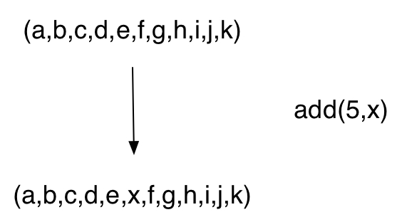
Lists
Notes:
Ein einfaches, schematisches Beispiel, mit einzelnen Buchstaben als Listenelementen, das heißt, Character instanziiert den Typparameter: Oben ist die Liste vor Aufruf von add. Das Element f ist an Index 5. An Index 5 wird nun x eingefügt. Dadurch ist f von nun an an Index 6, g an Index 7 und so weiter.

Slide 187
Wildcards auf Collections und Listen
Notes:
Im Abschnitt zu Wildcards hatten wir angekündigt, dass wir beim Thema Collections noch einmal auf Wildcards zu sprechen kommen werden. Tatsächlich lassen sich hier die Empfehlungen für In-Parameter und Out-Parameter noch einmal gut motivieren.

Slide 188
Wildcards Collections / Listen
public boolean containsNull ( Collection<? extends Number> coll ) {
return coll.contains ( null );
}
public double getValue ( List<? extends Number> list, int index ) {
return list.get(index).doubleValue();
}
Notes:
Zwei Beispiele für In-Argumente, einmal Collection, einmal Liste.

Slide 189
Wildcards Collections / Listen
public boolean containsNull ( Collection<? extends Number> coll ) {
return coll.contains ( null );
}
public double getValue ( List<? extends Number> list, int index ) {
return list.get(index).doubleValue();
}
Notes:
In beiden Fällen wird jeweils nur eine Methode aufgerufen, die lesend auf die Collection beziehungsweise Liste zugreift.

Slide 190
Wildcards Collections / Listen
public boolean containsNull ( Collection<? extends Number> coll ) {
return coll.contains ( null );
}
public double getValue ( List<? extends Number> list, int index ) {
return list.get(index).doubleValue();
}
Notes:
Insbesondere im zweiten Fall sieht man deutlich, dass das extends im Typparameter der Liste kein Problem bei In-Parametern darstellt:
Erinnerung: Wo immer das extends kein Problem darstellt – also bei reinen In-Parametern –, ist es empfehlenswert, denn dann kann die Methode nicht nur für die nach extends angegebene Klasse, sondern auch für alle davon direkt oder indirekt abgeleiteten Klassen verwendet werden, im Beispiel also nicht nur für Listen von Number, sondern auch für Listen von Integer, Double und so weiter.

Slide 191
Wildcards Collections / Listen
public boolean containsNull ( Collection<?> coll ) {
return coll.contains ( null );
}
public Object getValue ( List<?> list, int index ) {
return list.get ( index );
}
Notes:
Dasselbe noch einmal nun für extends Object statt extends Number, wobei wir ja wissen, dass in diesem Fall auch einfach nur das Fragezeichen ohne extends Object in die spitzen Klammern geschrieben werden kann. Natürlich muss sich dieses Beispiel auf Verwendungsmöglichkeiten beschränken, die schon für Object definiert sind.

Slide 192
Wildcards Collections / Listen
public void addPi ( Collection<? super Number> coll ) {
return coll.add ( Math.PI );
}
public Object addSqrt2 ( List<? super Number> list, int index ) {
return list.add ( index, Math.sqrt(2) );
}
Notes:
Im letzten Beispiel dieses Abschnitts sind die Collection beziehungsweise die Liste ein Out-Parameter der jeweiligen Beispielmethode, wieder zuerst eine Beispielmethode mit einer Collection, dann eine mit einer Liste.

Slide 193
Wildcards Collections / Listen
public void addPi ( Collection<? super Number> coll ) {
return coll.add ( Math.PI );
}
public Object addSqrt2 ( List<? super Number> list, int index ) {
return list.add ( index, Math.sqrt(2) );
}
Notes:
In beiden Methoden rufen wir jeweils eine Methode auf, die nur schreibend auf die Collection beziehungsweise Liste zugreift, einen lesenden Zugriff wie etwa in den vorherigen Beispielen gibt es nicht.

Slide 194
Wildcards Collections / Listen
public void addPi ( Collection<? super Number> coll ) {
return coll.add ( Math.PI );
}
public Object addSqrt2 ( List<? super Number> list, int index ) {
return list.add ( index, Math.sqrt(2) );
}
Notes:
Das passt wieder problemlos zu einer Beschränkung des Typparameters von Collection beziehungsweise List nach unten, denn ein double-Wert wird durch Boxing zu einem Objekt der Klasse Double, und das kann natürlich eingefügt werden in eine Collection oder Liste von Number, von jeder direkten oder indirekten Basisklasse von Number sowie von jedes Interface, das durch Number implementiert ist.

Slide 195
Listen von Lambda-Ausdrücken
Notes:
Erinnerung: Im Kapitel zu Referenztypen hatten wir einen Abschnitt zu Functional Interfaces und Lambda-Ausdrücken und hatten dort insbesondere auch gesehen, dass man unter anderem Arrays von Lambda-Ausdrücken haben kann.

Slide 196
Lambda
IntPredicate [ ] predicates = new IntPredicate [ 6 ];
predicates [ 0 ] = n -> n % 2 == 1;
predicates [ 1 ] = n -> n > 0;
predicates [ 2 ] = n -> n * n < 100;
predicates [ 3 ] = predicates[0].negate();
predicates [ 4 ] = predicates[1].and ( predicates[2] );
predicates [ 5 ] = predicates[3].or ( predicates[4] );
Notes:
Hier ist noch einmal eins-zu-eins das Beispiel für ein Array aus Lambda-Ausdrücken aus dem Kapitel zu Referenztypen. Wir werden diese sechs Lambda-Ausdrücke jetzt alternativ in einer Liste speichern. Auch wenn wir zwischenzeitlich das generische Interface Predicate kennen gelernt haben, bleiben wir in diesem Abschnitt bei IntPredicate.

Slide 197
Lambda
List<IntPredicate> predicates = new .......... ();
predicates.add ( n -> n % 2 == 1 );
predicates.add ( n -> n > 0;
predicates.add ( n -> n * n < 100 );
predicates.add ( predicates.get(0).negate() );
predicates.add ( predicates.get(1).and ( predicates.get(2) );
predicates.add ( predicates.get(3).or ( predicates.get(4) );
Notes:
Die Transformation von Speicherung in einem Array zur Speicherung in einer Liste ist ziemlich schnörkellos.

Slide 198
Lambda
List<IntPredicate> predicates = new .......... ();
predicates.add ( n -> n % 2 == 1 );
predicates.add ( n -> n > 0;
predicates.add ( n -> n * n < 100 );
predicates.add ( predicates.get(0).negate() );
predicates.add ( predicates.get(1).and ( predicates.get(2) );
predicates.add ( predicates.get(3).or ( predicates.get(4) );
Notes:
Anstelle eines Array von IntPredicate eben eine Liste von IntPredicate.

Slide 199
Lambda
List<IntPredicate> predicates = new .......... ();
predicates.add ( n -> n % 2 == 1 );
predicates.add ( n -> n > 0;
predicates.add ( n -> n * n < 100 );
predicates.add ( predicates.get(0).negate() );
predicates.add ( predicates.get(1).and ( predicates.get(2) );
predicates.add ( predicates.get(3).or ( predicates.get(4) );
Notes:
Anstelle einer einfachen Zuweisung an die Arraykomponente muss jetzt bei Listen die Methode add aufgerufen werden.
Bei einer Implementation von List gibt es die Garantie, dass die von Collection ererbte Methode add ohne Index das neue Element ganz am Ende der Liste anhängt.

Slide 200
Lambda
List<IntPredicate> predicates = new .......... ();
predicates.add ( n -> n % 2 == 1 );
predicates.add ( n -> n > 0;
predicates.add ( n -> n * n < 100 );
predicates.add ( predicates.get(0).negate() );
predicates.add ( predicates.get(1).and ( predicates.get(2) );
predicates.add ( predicates.get(3).or ( predicates.get(4) );
Notes:
Und Methode get wird benötigt, um auf ein Listenelement zuzugreifen. Ansonsten aber alles ziemlich analog zu Arrays.

Slide 201
Sortieren mit Comparator
Notes:
Wir haben jetzt alle Ingredienzen zusammen für ein absolut grundlegendes Beispiel für die Verwendung von Interface List, nämlich Sortieren, also die Umsortierung der Elemente in eine aufsteigende oder absteigende Reihenfolge nach einem beliebigem Kriterium. Für das Kriterium wird das Interface Comparator verwendet, das wir am Ende des ersten Großthemas dieses Kapitels, Generics, als Fallbeispiel schon gesehen hatten.

Slide 202
Sortieren mit Comparator
List<Student> list = new LinkedList<Student> ();
for ( int i = 0; i < 100000; i++ ) {
Student s = new Student();
s.enrollmentNumber = ( ( 5432 * i ) % 4321 );
list.add ( s );
}
Collections.sort ( list, new EnrollmentNumberComparator() );
Notes:
Wieder ein kleines, illustratives Beispiel.

Slide 203
Sortieren mit Comparator
List<Student> list = new LinkedList<Student> ();
for ( int i = 0; i < 100000; i++ ) {
Student s = new Student();
s.enrollmentNumber = ( ( 5432 * i ) % 4321 );
list.add ( s );
}
Collections.sort ( list, new EnrollmentNumberComparator() );
Notes:
Wir richten eine Liste der Klasse Student ein, die wir als Beispielmaterial für Comparator schon eingeführt hatten.

Slide 204
Sortieren mit Comparator
List<Student> list = new LinkedList<Student> ();
for ( int i = 0; i < 100000; i++ ) {
Student s = new Student();
s.enrollmentNumber = ( ( 5432 * i ) % 4321 );
list.add ( s );
}
Collections.sort ( list, new EnrollmentNumberComparator() );
Notes:
Der dynamische Typ muss natürlich eine Klasse sein, die das Interface List implementiert.
Vorgriff: Wir implementieren gleich exemplarisch eine Klasse, die List implementiert und intern ungefähr so aussieht wie Klasse LinkedList.

Slide 205
Sortieren mit Comparator
List<Student> list = new LinkedList<Student> ();
for ( int i = 0; i < 100000; i++ ) {
Student s = new Student();
s.enrollmentNumber = ( ( 5432 * i ) % 4321 );
list.add ( s );
}
Collections.sort ( list, new EnrollmentNumberComparator() );
Notes:
Die Matrikelnummern werden zur Illustration ziemlich wild durcheinander gewählt.

Slide 206
Sortieren mit Comparator
List<Student> list = new LinkedList<Student> ();
for ( int i = 0; i < 100000; i++ ) {
Student s = new Student();
s.enrollmentNumber = ( ( 5432 * i ) % 4321 );
list.add ( s );
}
Collections.sort ( list, new EnrollmentNumberComparator() );
Notes:
Und mit diesen Matrikelnummern werden die Student-Objekte dann in die Liste eingefügt. Vor- und Nachname sind für unser Beispiel irrelevant, weil darauf gar nicht zugegriffen wird, daher setzen wir Vor- und Nachname nicht.

Slide 207
Sortieren mit Comparator
List<Student> list = new LinkedList<Student> ();
for ( int i = 0; i < 100000; i++ ) {
Student s = new Student();
s.enrollmentNumber = ( ( 5432 * i ) % 4321 );
list.add ( s );
}
Collections.sort ( list, new EnrollmentNumberComparator() );
Notes:
Klasse Collections – mit s hinten – hat eine Klassenmethode namens sort, die die Liste – also den ersten Parameter der Methode –sortiert. Die Sortierlogik wird durch den zweiten Parameter definiert, der eine Comparator-Klasse vom selben Elementtyp wie die Liste sein muss. Wir wählen Klasse EnrollmentNumberComparator, also sind die Studierenden in der Liste nach Beendigung der Methode sort aufsteigend nach ihren Matrikelnummern sortiert – die kleinste Matrikelnummer zuerst, die größte als letztes.

Slide 208
Iterator
Notes:
Bei der Übersicht über Klassen und Objekte haben wir das wichtige Thema Iteratoren schon kurz angesprochen. Jetzt behandeln wir das Thema im Detail.

Slide 209
Iterator
Iterator<Number> it1 = c1.iterator ();
Iterator<Number> it2 = c2.iterator ();
Iterator<Number> it3 = c3.iterator ();
while ( it1.hasNext() )
System.out.print ( it1.next().intValue() );
Notes:
Wie immer ein kleines, illustratives Beispiel.

Slide 210
Iterator
Iterator<Number> it1 = c1.iterator ();
Iterator<Number> it2 = c2.iterator ();
Iterator<Number> it3 = c3.iterator ();
while ( it1.hasNext() )
System.out.print ( it1.next().intValue() );
Notes:
Zu jeder Klasse, die das Interface Collection implementiert, gibt es eine eigene Iterator-Klasse, die das generische Interface Iterator implementiert. Dieses Interface können wir daher zum formalen Parameter jedes Iterators machen.
Nebenbemerkung: Collection ist eine Erweiterung eines Interface namens Iterable. Alles in diesem Abschnitt über Collection Gesagte ist eigentlich von Iterable ererbt.

Slide 211
Iterator
Iterator<Number> it1 = c1.iterator ();
Iterator<Number> it2 = c2.iterator ();
Iterator<Number> it3 = c3.iterator ();
while ( it1.hasNext() )
System.out.print ( it1.next().intValue() );
Notes:
Schon früher hatten wir c1 vom Typ ArrayList, c2 vomTyp HashSet und c3 vom Typ Vector beispielhaft eingerichtet.

Slide 212
Iterator
Iterator<Number> it1 = c1.iterator ();
Iterator<Number> it2 = c2.iterator ();
Iterator<Number> it3 = c3.iterator ();
while ( it1.hasNext() )
System.out.print ( it1.next().intValue() );
Notes:
Das Interface Collection hat eine Methode iterator, die in Interface Iterable definiert ist. Der Rückgabetyp ist Interface Iterator. Jede Klasse, die Iterable implementiert, liefert ein Objekt von ihrer eigenen spezifischen Iterator-Klasse zurück, aber wir können Iteratoren durch das Interface Iterator völlig gleich verwenden, die Unterschiede sind im dynamischen Typ sozusagen „versteckt“.

Slide 213
Iterator
Iterator<Number> it1 = c1.iterator ();
Iterator<Number> it2 = c2.iterator ();
Iterator<Number> it3 = c3.iterator ();
while ( it1.hasNext() )
System.out.print ( it1.next().intValue() );
Notes:
Den ersten der drei Iteratoren verwenden wir jetzt beispielhaft nach dem typischen Muster, wie man generell mit Iteratoren umgeht.

Slide 214
Iterator
Iterator<Number> it1 = c1.iterator ();
Iterator<Number> it2 = c2.iterator ();
Iterator<Number> it3 = c3.iterator ();
while ( it1.hasNext() )
System.out.print ( it1.next().intValue() );
Notes:
Methode next liefert ein bislang von diesem Iterator noch nicht geliefertes Element der Collection. Die Reihenfolge, in der die Elemente durch Aufrufe von next zurückgeliefert werden, ist Klassen, die Interface Collection implementieren, generell unbestimmt. Speziell bei Klassen, die Interface List implementieren, besteht aber die Verpflichtung, dass die Elemente streng nach Index durchlaufen, zuerst das Element an Index 0, dann das an Index 1 und so weiter.

Slide 215
Iterator
Iterator<Number> it1 = c1.iterator ();
Iterator<Number> it2 = c2.iterator ();
Iterator<Number> it3 = c3.iterator ();
while ( it1.hasNext() )
System.out.print ( it1.next().intValue() );
Notes:
Der Elementtyp der Collection ist ja Number. Daher haben alle Elemente die Methode intValue von Klasse Number.
Bei den Wrapper-Klassen Double, Float und Long liefert Methode intValue kann es passieren, dass der eingekapselte Wert nicht in den Datentyp intz passt. In diesem Fall wird ein Wert als zurückgeliefert, der nicht dem eingekapselten Wert entspricht.

Slide 216
Iterator
Iterator<Number> it1 = c1.iterator ();
Iterator<Number> it2 = c2.iterator ();
Iterator<Number> it3 = c3.iterator ();
while ( it1.hasNext() )
System.out.print ( it1.next().intValue() );
Notes:
Methode hasNext ist boolesch. Der Rückgabewert ist genau dann true, wenn mindestens ein Element der Collection noch nicht durch diesen Iterator zurückgeliefert wurde. Betonung liegt auf diesem Iterator; wir können auch mehrere Iteratoren nacheinander oder sogar gleichzeitig auf derselben Collection haben.

Slide 217
Iterator
while ( it1.hasNext() )
System.out.print ( it1.next().intValue() );
while ( it2.hasNext() )
System.out.print ( it2.next().intValue() );
while ( it3.hasNext() )
System.out.print ( it3.next().intValue() );
Notes:
Hier sind noch einmal dieselben zwei Java-Zeilen von der letzten Folie.

Slide 218
Iterator
while ( it1.hasNext() )
System.out.print ( it1.next().intValue() );
while ( it2.hasNext() )
System.out.print ( it2.next().intValue() );
while ( it3.hasNext() )
System.out.print ( it3.next().intValue() );
Notes:
Völlig identisch der Durchlauf durch die zweite Collection mit dem zweiten Iterator.

Slide 219
Iterator
while ( it1.hasNext() )
System.out.print ( it1.next().intValue() );
while ( it2.hasNext() )
System.out.print ( it2.next().intValue() );
while ( it3.hasNext() )
System.out.print ( it3.next().intValue() );
Notes:
Und natürlich identisch auch die dritte Collection und der dritte Iterator.

Slide 220
Kurzform for-Schleife
Notes:
Bei Arrays hatten wir eine Kurzform der for-Schleife kennengelernt für den Standardfall, dass man alle Komponenten nach ihrem Index durchläuft. Eine solche Kurzform gibt es auch für das Interface Collection. Das Interface Collection nimmt daher eine Sonderrolle in Java ein, indem diese spezielle Schreibweise bereitgestellt wird. Diese Sonderrolle erhalten dann natürlich auch alle von Collection erbenden Interfaces wie List sowie alle Klassen, die eines dieser Interfaces implementieren.

Slide 221
Kurzform for-Schleife
public void writeAllElements
( Collection<String> coll ) {
for ( String str : coll )
System.out.print ( str );
}
Notes:
Dazu wieder ein kleines, rein illustrativ gemeintes Beispiel: Alle Elemente einer Collection sollen in der Reihenfolge, die von der Collection-Klasse vorgegeben wird, auf dem Bildschirm ausgegeben werden.

Slide 222
Kurzform for-Schleife
public void writeAllElements
( Collection<String> coll ) {
for ( String str : coll )
System.out.print ( str );
}
Notes:
Hier ist diese verkürzte for-Schleife. Beachten Sie die strikte Analogie zur verkürzten for-Schleife bei Arrays.

Slide 223
Kurzform for-Schleife
public void writeAllElements
( Collection<String> coll ) {
for ( String str : coll )
System.out.print ( str );
}
Notes:
Eine Variable vom Elementtyp der Collection enthält nacheinander Verweise auf die einzelnen String-Objekte, die in der Collection momentan gespeichert sind.

Slide 224
Kurzform for-Schleife
public void writeAllElements
( Collection<String> coll ) {
for ( String str : coll )
System.out.print ( str );
}
Notes:
Und nach dem Doppelpunkt kommt dann der Name der Collection.

Slide 225
Maps
Notes:
Noch eine wichtige Erweiterung des Konzepts von Elementesammlungen, genannt Map, was unter anderem Abbildung heißt, auch mathematische Abbildung, also Funktion in Sinne der Mathematik. Und genau darum geht es, wie wir jetzt sehen werden. Auch Interface Map findet sich im Package java.util.

Slide 226
Maps
public class X {
private int n;
public X ( int n ) {
this.n = n;
}
public int getN () {
return n;
}
}
Notes:
Wir benutzen dazu eine künstliche, rein illustrative Beispielklasse X mit einem int-Attribut n, das im Konstruktor initialisiert und von der zugehörigen get-Methode zurückgeliefert wird.

Slide 227
Maps
Map<String,X> map = new HashMap<String,X> ();
for ( int i = 0; i < 100; i++ ) {
String key = “Nr. “ + i;
X value = new X ( 2 * i + 3 );
map.put ( key, value );
}
Notes:
Jetzt das konkrete Beispiel für die Verwendung von Maps auf Basis der Beispielklasse X.

Slide 228
Maps
Map<String,X> map = new HashMap<String,X> ();
for ( int i = 0; i < 100; i++ ) {
String key = “Nr. “ + i;
X value = new X ( 2 * i + 3 );
map.put ( key, value );
}
Notes:
Das Interface Map hat zwei Typparameter. Der erste ist der Schlüssel oder Englisch Key. Der zweite ist die Information, die zum Key gespeichert wird. Der englische Begriff für diese Information ist meist Value. Eine Map realisiert also eine Abbildung von den Keys in die Values.

Slide 229
Maps
Map<String,X> map = new HashMap<String,X> ();
for ( int i = 0; i < 100; i++ ) {
String key = “Nr. “ + i;
X value = new X ( 2 * i + 3 );
map.put ( key, value );
}
Notes:
Der dynamische Typ ist natürlich wieder eine implementierende Klasse, auf die wir hier aber nicht weiter eingehen.
Vorgriff: Hashtabellen lernen Sie im zweiten Fachsemester in der Lehrveranstaltung Algorithmen und Datenstrukturen kennen.

Slide 230
Maps
Map<String,X> map = new HashMap<String,X> ();
for ( int i = 0; i < 100; i++ ) {
String key = “Nr. “ + i;
X value = new X ( 2 * i + 3 );
map.put ( key, value );
}
Notes:
In unsere Map fügen wir nun einhundert Key-Value-Paare ein. Die Keys in einer Map müssen alle unterschiedlich sein. Wie es in der Mathematik für Abbildungen gefordert ist, wird jedem Key genau ein Wert zugewiesen. Die Values müssen nicht unterschiedlich sein; zwei Keys dürfen durchaus denselben Value haben, was mathematisch gesprochen nichts anderes heißt, als dass die Abbildung nicht injektiv sein muss.

Slide 231
Maps
Map<String,X> map = new HashMap<String,X> ();
for ( int i = 0; i < 100; i++ ) {
String key = “Nr. “ + i;
X value = new X ( 2 * i + 3 );
map.put ( key, value );
}
Notes:
Der Einfachheit halber bilden wir die Keys auf einheitliche Weise aus den Zahlen 0 bis 99. Wie gesagt, kein Key darf zweimal vorkommen, das ist durch diese künstliche, nur beispielhaft gemeinte Bildungsweise gewährleistet.

Slide 232
Maps
Map<String,X> map = new HashMap<String,X> ();
for ( int i = 0; i < 100; i++ ) {
String key = “Nr. “ + i;
X value = new X ( 2 * i + 3 );
map.put ( key, value );
}
Notes:
Der Value-Typ hat ja ein int-Attribut namens wert. Dieser Wert wird ebenfalls der Einfachheit halber auf einheitliche Weise aus den Zahlen 0 bis 99 gebildet.

Slide 233
Maps
Map<String,X> map = new HashMap<String,X> ();
for ( int i = 0; i < 100; i++ ) {
String key = “Nr. “ + i;
X value = new X ( 2 * i + 3 );
map.put ( key, value );
}
Notes:
Mit Methode put von Interface Map fügen wir dieses Paar ein.

Slide 234
Maps
String str1 = new String ( “Nr. 23“ );
X x1 = map.get ( str1 );
System.out.print ( x1.getN() );
String str2 = new String ( “Hallo“ );
X x2 = map.get ( str2 );
if ( x2 == null )
System.out.print ( “Wie erwartet“ );
Notes:
Und jetzt greifen wir einmal auf einen vorher eingefügten und einen bis dato nicht eingefügten Key zu, um zu sehen, was dann jeweils passiert.

Slide 235
Maps
String str1 = new String ( “Nr. 23“ );
X x1 = map.get ( str1 );
System.out.print ( x1.getN() );
String str2 = new String ( “Hallo“ );
X x2 = map.get ( str2 );
if ( x2 == null )
System.out.print ( “Wie erwartet“ );
Notes:
Diesen Key hatten wir eingefügt.

Slide 236
Maps
String str1 = new String ( “Nr. 23“ );
X x1 = map.get ( str1 );
System.out.print ( x1.getN() );
String str2 = new String ( “Hallo“ );
X x2 = map.get ( str2 );
if ( x2 == null )
System.out.print ( “Wie erwartet“ );
Notes:
Das bedeutet, dass Methode get den zugehörigen Value zurückliefert.
Nebenbemerkung: Ein Wörterbuch oder Lexikon würde man genau so wie auf dieser Folie gezeigt realisieren, auch mit HashMap oder ähnlicher Klasse. Genauso eine Zugriffsmöglichkeit, bei der man in einem Studierendenverwaltungssystem eine Matrikelnummer eingibt, um die zugehörigen Stammdaten abzurufen, oder in einem Kontenverwaltungssystem eine Kontonummer eingibt, um die zugehörigen Kontodaten abzurufen. Matrikelnummer und Kontonummer könnte man wie hier als Strings oder auch als int realisieren, es hängt von den konkreten Umständen ab, was sinnvoller ist.

Slide 237
Maps
String str1 = new String ( “Nr. 23“ );
X x1 = map.get ( str1 );
System.out.print ( x1.getN() ); // 49
String str2 = new String ( “Hallo“ );
X x2 = map.get ( str2 );
if ( x2 == null )
System.out.print ( “Wie erwartet“ );
Notes:
Tatsächlich kommt die Zahl heraus, die wir – eingepackt in ein X-Objekt – zu str1 gespeichert hatten.

Slide 238
Maps
String str1 = new String ( “Nr. 23“ );
X x1 = map.get ( str1 );
System.out.print ( x1.getN() ); // 49
String str2 = new String ( “Hallo“ );
X x2 = map.get ( str2 );
if ( x2 == null )
System.out.print ( “Wie erwartet“ );
Notes:
Nun noch zum Vergleich ein String, den wir definitiv nicht als Key in die Map eingefügt hatten.

Slide 239
Maps
String str1 = new String ( “Nr. 23“ );
X x1 = map.get ( str1 );
System.out.print ( x1.getN() ); // 49
String str2 = new String ( “Hallo“ );
X x2 = map.get ( str2 );
if ( x2 == null )
System.out.print ( “Wie erwartet“ );
Notes:
Auch hier probieren wir mit Methode get, einen Value zu diesem Key von der Map zurückzubekommen.

Slide 240
Maps
String str1 = new String ( “Nr. 23“ );
X x1 = map.get ( str1 );
System.out.print ( x1.getN() ); // 49
String str2 = new String ( “Hallo“ );
X x2 = map.get ( str2 );
if ( x2 == null )
System.out.print ( “Wie erwartet“ );
Notes:
Aber stattdessen bekommen wir den Wert null, mit dem angezeigt wird, dass der aktuale Parameter von get nicht als Key in der Map zu finden ist.

Slide 241
Eigene LinkedList-Klasse
Notes:
Wir haben schon gesehen, dass es eine Implementation von List namens LinkedList im Package java.util gibt. Um zu studieren, wie generell Klassen aussehen, die Collection oder List implementieren, definieren wir als nächstes eine eigene Klasse MyLinkedList, die bis auf Feinheiten mehr oder weniger genauso aussieht wie die Implementation von java.util.LinkedList.

Slide 242
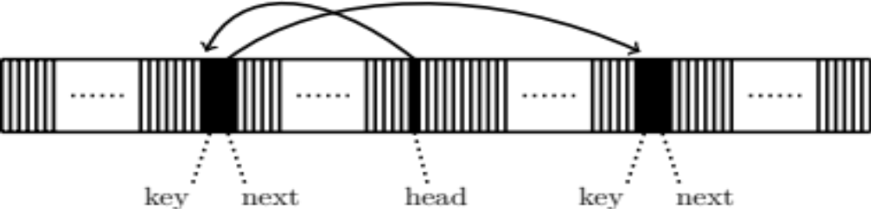
Eigene LinkedList-Klasse
public class Item <T> { Item head = new Item();
public T key; head.next = new Item();
public Item<T> next;
}
Notes:
Wir kommen noch einmal auf den letzten Punkt im Kapitel zu Referenztypen zurück, Abschnitt Referenz auf eigene Klasse; diese Folie wurde dort im Prinzip schon einmal gezeigt.

Slide 243
Eigene LinkedList-Klasse
public class Item <T> { Item head = new Item();
public T key; head.next = new Item();
public Item<T> next;
}
Notes:
Der einzige Unterschied ist, dass Klasse Item nun generisch ist: Attribut key ist nicht mehr festgelegt als int, sondern vom Typparameter.

Slide 244
Eigene LinkedList-Klasse
public class Item <T> { Item head = new Item();
public T key; head.next = new Item();
public Item<T> next;
}
Notes:
Ein Objekt von Klasse Item hat ein Attribut von Klasse Item. Am Ende des Kapitels zu Referenztypen hatten wir uns schon überlegt, dass das aufgrund der strikten Unterscheidung zwischen Referenzen und Objekten kein Problem ist, denn ein Objekt von Klasse Item enthält eben kein Objekt von Klasse Item, sondern eine Referenz, so dass die unendliche Regression nicht auftritt, wenn ein Objekt ein zweites Objekt derselben Klasse enthalten würde, dieses ein drittes und so weiter.

Slide 245
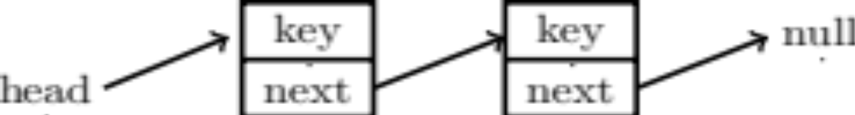
Eigene LinkedList-Klasse
Notes:
Wir hatten am Ende des Kapitels zu Referenztypen auch schon die Bildsprache mit dem Computerspeicher wie hier auf der Folie oben abgelöst durch die Bildsprache unten: nur noch die einzelnen Objekte und Referenzen sowie der symbolische Wert null.

Slide 246
Eigene LinkedList-Klasse
Notes:
Schlussendllich hatten wir auch schon diesen Schritt von zwei Objekten derselben Klasse auf beliebig viele listenartig aneinander gehängte Objekte gemacht. Genau das ist das Konzept verzeigerte Liste oder englisch linked list. Und bis auf Details sieht auch die Klasse LinkedList intern, im private-Bereich, genau so aus.

Slide 247
Eigene LinkedList-Klasse
public class MyLinkedList <T> implements List {
private ListItem <T> head;
..........
}
Notes:
So wie unten sieht dann unsere selbstgebastelte Klasse aus.
Die Klasse ListItem sollte in die Klasse MyLinedList eingebettet und nicht public sein, denn schon ihre bloße Existenz ist ein Implementationsdetail von Klasse MyLinkedList, und sie sollte daher nicht öffentlich sichtbar sein.
Erinnerung: Abschnitt zu verschachtelten Klassen im Kapitel zu Referenztypen.

Slide 248
Eigene LinkedList-Klasse
public class MyLinkedList <T> implements List {
private ListItem <T> head;
..........
}
Notes:
Der Verweis auf den Kopf der Liste, also auf das erste Listenelement, ist natürlich ein private-Attribut. Direkter Umgang mit einer solchen verzeigerten Struktur ist zu fehleranfällig, da soll der Nutzer der Klasse gar nicht erst in Versuchung geführt werden, selbst auf diese Struktur zuzugreifen.

Slide 249
Eigene LinkedList-Klasse
public class MyLinkedList <T> implements List {
private ListItem <T> head;
..........
}
Notes:
Es macht durchaus Sinn, weitere Attribute einzufügen, zum Beispiel ein int-Attribut, in dem die momentane Größe der Liste, also die momentane Anzahl Listenelemente gespeichert ist. Aber notwendig sind solche zusätzlichen Attribute nicht, und wir definieren in dieser einfachen Klasse daher auch keine weiteren.
Wir haben aber public-Methoden zu definieren. Wir werden allerdings nicht alle Methoden definieren, die Klasse LinkedList aus java.util hat, nur ein paar ausgewählte, und die auch nur vereinfacht: Die ganze Exception-Werferei lassen wir weitgehend aus, um uns auf die für diesen Abschnitt wesentlichen Aspekte zu konzentrieren.

Slide 250
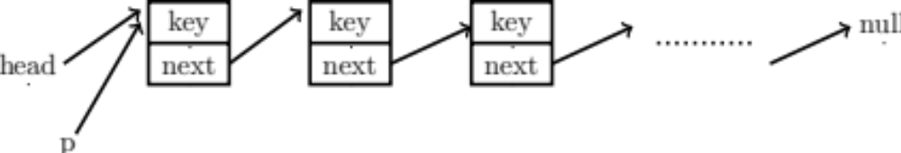
Eigene LinkedList-Klasse
Durchlauf durch alle Elemente:
ListItem<T> p = head;
Notes:
Das grundlegende Zugriffsmuster bei einer Liste ist der Durchlauf durch die Listenelemente − entweder bis zu einem bestimmten Element oder Durchlauf durch alle Elemente. Wir sehen uns zuerst den Fall an, dass die ganze Liste durchlaufen wird.
Dazu brauchen wir eine Laufvariable, so wie der Laufindex beim Array. Wir sprechen von Laufpointer und nennen ihn einfach p. Er ist vom Typ der Listenelemente, denn er soll nacheinander auf die einzelnen Elemente der Liste verweisen.

Slide 251
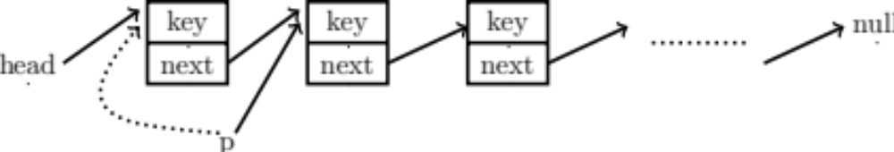
Eigene LinkedList-Klasse
Durchlauf durch alle Elemente:
p = p.next;
Notes:
Jeder Vorwärtsschritt sieht gleich aus: Der Wert in Attribut next des ersten Listenelements ist die Adresse des zweiten Listenelements. Wenn der Laufpointer p nun auf den Wert von p.next gesetzt wird, dann verweist p nicht mehr auf das erste, sondern auf das zweite Element.

Slide 252
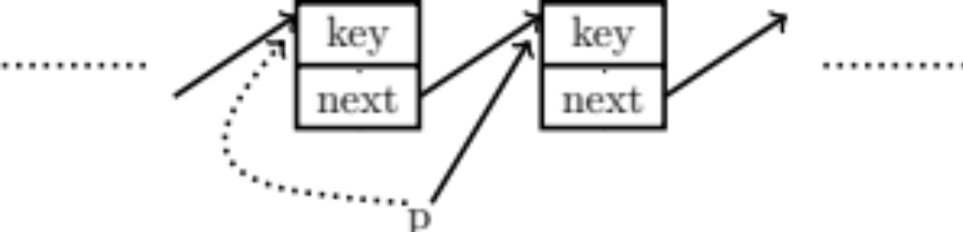
Eigene LinkedList-Klasse
Durchlauf durch alle Elemente:
p = p.next;
Notes:
Natürlich sieht der Vorwärtsschritt an späteren Positionen in der Liste immer völlig identisch aus: p wird auf p.next gesetzt.

Slide 253
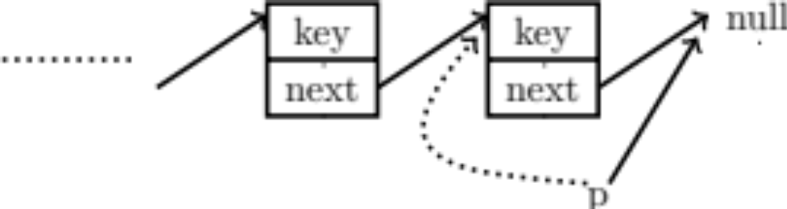
Eigene LinkedList-Klasse
Durchlauf durch alle Elemente:
p = p.next;
Notes:
Und im allerletzten Schritt des Durchlaufs wird p zwangsläufig auf null gesetzt. Damit haben wir auch das Abbruchkriterium, nämlich dass p gleich null ist.

Slide 254
Eigene LinkedList-Klasse
public void processAll ( Consumer<T> consumer ) {
for ( ListItem<KeyType> p = head; p != null; p = p.next )
consumer.accept ( p.key );
}
Notes:
Klasse LinkedList hat diese Methode nicht, aber wir definieren sie trotzdem für MyLinkedList.
Vorgriff: Im Kapitel zu Streams und Files werden wir sehen, dass in Klasse LinkedList eine elegantere Methode implementiert ist, um alle Elemente einer Liste in einem Rutsch zu prozessieren.

Slide 255
Eigene LinkedList-Klasse
public void processAll ( Consumer<T> consumer ) {
for ( ListItem<KeyType> p = head; p != null; p = p.next )
consumer.accept ( p.key );
}
Notes:
Das generische Functional Interface Consumer aus java.util.function bietet mit der funktionalen Methode accept eine einheitliche Schnittstelle für den Fall, dass man Werte von T prozessiert, ohne dass ein Rückgabewert herauskommt.

Slide 256
Eigene LinkedList-Klasse
public void processAll ( Consumer<T> consumer ) {
for ( ListItem<KeyType> p = head; p != null; p = p.next )
consumer.accept ( p.key );
}
Notes:
Die for-Schleife zum Durchlauf durch die Liste demonstriert die Flexibilität des Konzepts for-Schleife. Sie ist hier in vielerlei Hinsicht ähnlich zur for-Schleife zum Durchlauf eines Arrays.

Slide 257
Eigene LinkedList-Klasse
public void processAll ( Consumer<T> consumer ) {
for ( ListItem<KeyType> p = head; p != null; p = p.next )
consumer.accept ( p.key );
}
Notes:
Dort, wo beim Durchlauf durch ein Array der Laufindex mit 0, also mit dem Index der ersten Arraykomponente, initialisiert wird, wird hier der Laufpointer mit der Adresse des ersten Listenelements initialisiert.

Slide 258
Eigene LinkedList-Klasse
public void processAll ( Consumer<T> consumer ) {
for ( ListItem<KeyType> p = head; p != null; p = p.next )
consumer.accept ( p.key );
}
Notes:
Und an der Stelle, an der beim Durchlauf durch ein Array der Laufindex inkrementiert wird, also von einer Arraykomponente zur nächsten gegangen wird, wird hier der Laufpointer von einem Listenelement zum nächsten umgesetzt.

Slide 259
Eigene LinkedList-Klasse
public void processAll ( Consumer<T> consumer ) {
for ( ListItem<KeyType> p = head; p != null; p = p.next )
consumer.accept ( p.key );
}
Notes:
Schließlich ist auch die Fortsetzungsbedingung analog zum Arraydurchlauf: Die Schleife wird beendet, sobald alle Elemente durchlaufen sind.
Beachten Sie, dass die Methode processAll auch im Fall einer leeren Liste das Richtige tut, denn dann ist die Fortsetzungsbedingung schon beim ersten Test nicht erfüllt, die Schleife wird kein einziges Mal durchlaufen, kein Element wird prozessiert, und das ist ja bei einer Liste ohne Elemente auch genau richtig.

Slide 260
Eigene LinkedList-Klasse
public class ScreenNumberWriter
implements Consumer<Number> {
public void accept ( Number n ) {
System.out.print ( n );
}
}
Notes:
Um das Beispiel zu vervollständigen, noch eine beispielhafte Implementation von Consumer.

Slide 261
Eigene LinkedList-Klasse
public boolean contains ( T t ) {
for ( ListItem<KeyType> p = head; p != null; p = p.next )
if ( p.key.equals(t) )
return true;
return false;
}
Notes:
Jetzt eine Variation von processAll, die im Prinzip auch für List und sogar schon für Collection definiert ist. Wie schon gesagt, lassen wir das Thema Exceptions zur Vereinfachung hier aus.

Slide 262
Eigene LinkedList-Klasse
public boolean contains ( T t ) {
for ( ListItem<KeyType> p = head; p != null; p = p.next )
if ( p.key.equals(t) )
return true;
return false;
}
Notes:
Wir können den Kopf der for-Schleife exakt genauso wie soeben bei processAll gestalten.

Slide 263
Eigene LinkedList-Klasse
public boolean contains ( T t ) {
for ( ListItem<KeyType> p = head; p != null; p = p.next )
if ( p.key.equals(t) )
return true;
return false;
}
Notes:
Aber sobald das gesuchte Element gefunden ist, wird die Schleife und auch die gesamte Methode beendet, und korrekterweise wird true zurückgeliefert.

Slide 264
Eigene LinkedList-Klasse
public boolean contains ( T t ) {
for ( ListItem<KeyType> p = head; p != null; p = p.next )
if ( p.key.equals(t) )
return true;
return false;
}
Notes:
Natürlich kann es auch sein, dass das gesuchte Element gar nicht in der Liste ist. Dann wird die Schleife ohne return beendet, und die return-Anweisung nach der Schleife wird ausgeführt. Auch in diesem Fall ist die Rückgabe korrekt.
Beachten Sie, dass bei einer leeren Liste garantiert false herauskommt, weil die for-Schleife kein einziges Mal durchlaufen wird. Rückgabe false ist bei einer leeren Liste immer korrekt.

Slide 265
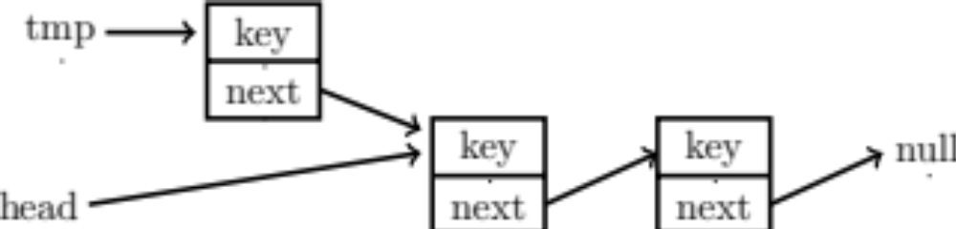
Eigene LinkedList-Klasse
Neues Element einfügen:
ListItem<T> tmp = new ListItem<T>();
tmp.key = key;
tmp.next = head;
Notes:
Als nächstes die insert-Methode. Zuerst betrachten wir den einfacheren Fall, dass das neue Element ganze vorne an die Liste angehängt werden soll, das heißt, es soll nach dem Einfügen an Index 0 sein.

Slide 266
Eigene LinkedList-Klasse
Neues Element einfügen:
ListItem<T> tmp = new ListItem<T>();
tmp.key = key;
tmp.next = head;
Notes:
Für einen neuen Schlüsselwert in der Liste brauchen wir natürlich ein neues Listenelement.
Achtung: Im Abschnitt zu Einschränkungen der Generizität in Java weiter vorne im Kapitel hatten wir gesagt, dass keine Objekte des Typparameters erzeugt werden dürfen. Das ist an dieser Stelle auch nicht der Fall: Es wird kein T, sondern ein ListItem von T erzeugt.

Slide 267
Eigene LinkedList-Klasse
Neues Element einfügen:
ListItem<T> tmp = new ListItem<T>();
tmp.key = key;
tmp.next = head;
Notes:
Und das Listenelement bekommt den einzufügenden Schlüssel als Attribut key.

Slide 268
Eigene LinkedList-Klasse
Neues Element einfügen:
ListItem<T> tmp = new ListItem<T>();
tmp.key = key;
tmp.next = head;
Notes:
Das Einfügen des neuen Elements am Anfang des Lister erfordert zwei Schritte, die unbedingt in dieser Reihenfolge auszuführen sind. Als erstes lassen wir das neue Element auf den bisherigen Listenkppf verweisen.

Slide 269
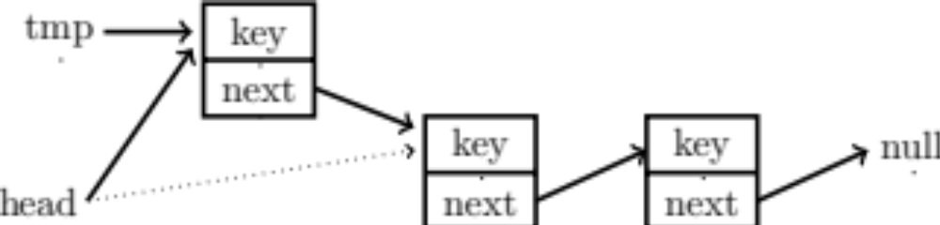
Eigene LinkedList-Klasse
Neues Element einfügen:
head = tmp;
Notes:
Und erst dann wird head auf den neuen Listenkopf gesetzt.

Slide 270
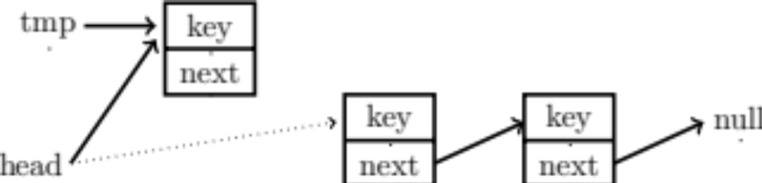
Eigene LinkedList-Klasse
Neues Element einfügen:
ListItem<T> tmp = new ListItem<T>();
tmp.key = key;
head = tmp;
Notes:
Warum ist es wichtig, die Reihenfolge der beiden Schritte einzuhalten: Nun, wenn man zuerst den zweiten Schritt macht, überschreibt man den einzigen Verweis auf den ursprünglichen Listenkopf. Dieses Objekt und somit die gesamte bisherige Liste sind vom Programm aus nicht mehr erreichbar.

Slide 271
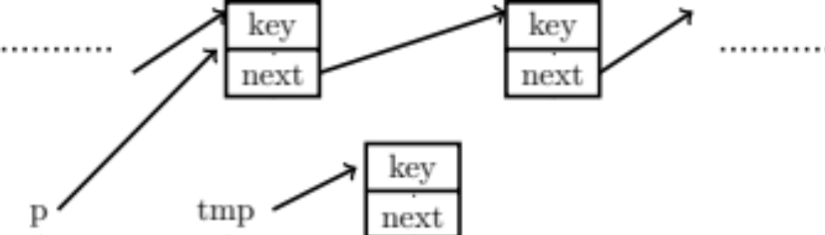
Eigene LinkedList-Klasse
Neues Element einfügen:
ListItem<T> tmp = new ListItem<T>();
tmp.key = key;
Notes:
Jetzt fügen wir ein Element irgendwo mitten in der Liste ein. Dazu müssen wir einen Laufpointer p wie gehabt einrichten und dann soweit in der Liste fortschalten, bis er auf dem Element steht unmittelbar vor der Stelle, an der das neue Element einzufügen ist. Also: Wenn das neue Element die Position n bekommen soll, dann muss p auf der Position n – 1 stehen.

Slide 272
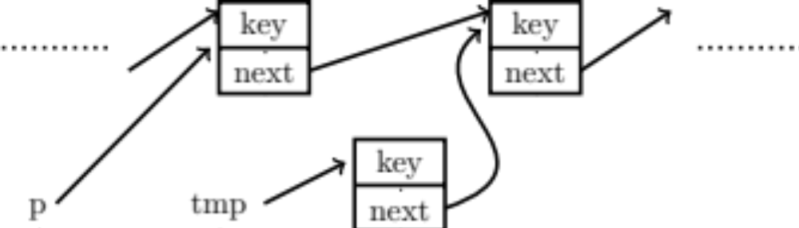
Eigene LinkedList-Klasse
Neues Element einfügen:
tmp.next = p.next;
Notes:
Die beiden Schritte sind völlig analog zum Einfügen am Listenanfang. Zuerst wird das next-Attribut des neuen Listenelements auf die Adresse desjenigen Objekts gesetzt, das dem neuen Listenelement nach dem Einfügen unmittelbar folgen soll.

Slide 273
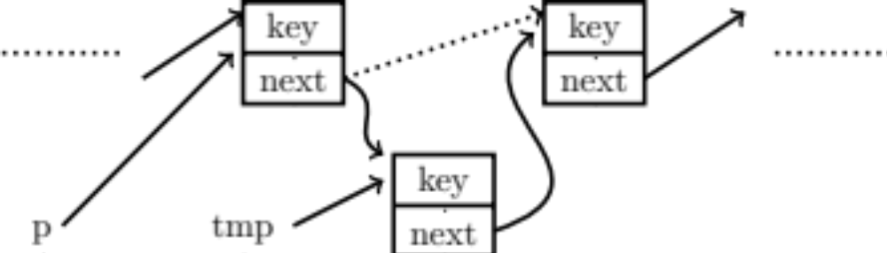
Eigene LinkedList-Klasse
Neues Element einfügen:
p.next = p;
Notes:
Und erst als zweites wird dann der Verweis, der auf das neue Listenelement zeigen soll, gesetzt.

Slide 274
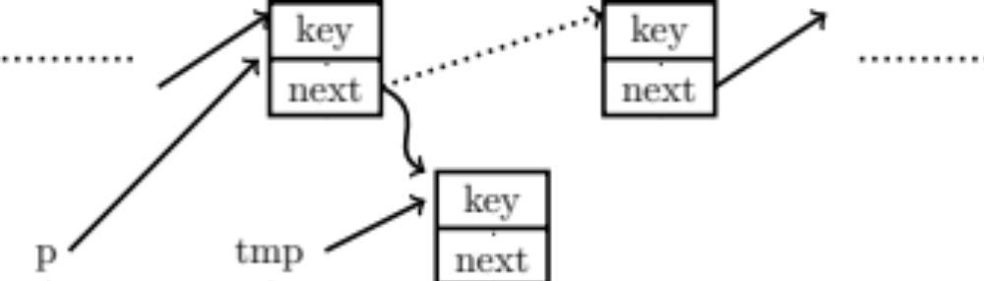
Eigene LinkedList-Klasse
Neues Element einfügen:
ListItem<T> tmp = new ListItem<T>();
tmp.key = key;
p.next = tmp;
Notes:
Auch hier ist es aus demselben Grund wieder wichtig, den zweiten Schritt nicht vor dem ersten zu tun: Die Restliste würde wieder verlorengehen.

Slide 275
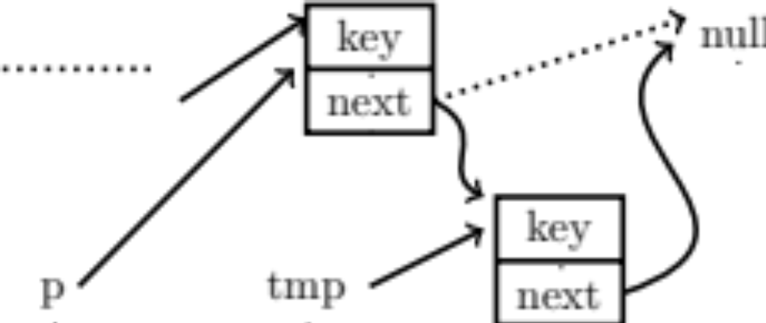
Eigene LinkedList-Klasse
Neues Element einfügen:
tmp.next = p.next;
p.next = tmp;
Notes:
Beachten Sie, dass der Fall, dass das neue Listenelement ganz am Ende anzuhängen ist, nicht gesondert betrachtet werden muss. Dieselben beiden Schritte funktionieren auch hier; dafür ist es völlig egal, ob p.next auf ein Objekt verweist oder den symbolischen Wert null hat.

Slide 276
Eigene LinkedList-Klasse
public void add ( int pos, T key ) throws IndexOutOfBoundsException {
if ( pos < 0 )
throw new IndexOutOfBoundsException ( “Wrong position: “+pos );
ListItem<T> tmp = new ListItemT>();
tmp.key = key;
..........
}
Notes:
Jetzt haben wir uns bildlich klargemacht, wie das Einfügen eines neuen Elements in eine Liste aussehen müsste, und können uns an die Implementation der Methode add machen.

Slide 277
Eigene LinkedList-Klasse
public void add ( int pos, T key ) throws IndexOutOfBoundsException {
if ( pos < 0 )
throw new IndexOutOfBoundsException ( “Wrong position: “+pos );
ListItem<T> tmp = new ListItemT>();
tmp.key = key;
..........
}
Notes:
Wie die entsprechende Methode von java.util.List bekommt auf unsere selbstgebastelte Methode als ersten Parameter die Position, an der das neue Element nach dem Einfügen stehen soll, und als zweiten Parameter den einzufügenden Wert selbst.

Slide 278
Eigene LinkedList-Klasse
public void add ( int pos, T key ) throws IndexOutOfBoundsException {
if ( pos < 0 )
throw new IndexOutOfBoundsException ( “Wrong position: “+pos );
ListItem<T> tmp = new ListItemT>();
tmp.key = key;
..........
}
Notes:
Wir nehmen nur eine der Exception-Klassen hinzu, die von Methode add von java.util.List potentiell geworfen werden. Die anderen Exception-Klassen fangen Fälle ab, die in einer echten Listen-Klasse sicherlich abgefangen werden sollten, in unserer beispielhaften Klasse MyLinkedList aber nur vom eigentlichen Thema ablenken würden und daher ausgelassen werden.
Ganz zu Anfang der Methode fangen wir schon einmal den ersten Fall einer falschen Position ab, nämlich dass der erste Parameter negativ ist. Den zweiten Fall, nämlich dass der erste Parameter zu groß ist und die Liste gar nicht eine solche Position zum Einfügen hat, müssen wir an einer späteren Stelle der Methode add behandeln.

Slide 279
Eigene LinkedList-Klasse
public void add ( int pos, T key ) throws IndexOutOfBoundsException {
if ( pos < 0 )
throw new IndexOutOfBoundsException ( “Wrong position: “+pos );
ListItem<T> tmp = new ListItemT>();
tmp.key = key;
..........
}
Notes:
Wir können auch schon einmal vorab das neue Element erzeugen und sein Attribut key auf den einzufügenden Wert setzen.

Slide 280
Eigene LinkedList-Klasse
public void add ( int pos, T key ) throws IndexOutOfBoundsException {
if ( pos < 0 )
throw new IndexOutOfBoundsException ( “Wrong position: “+pos );
ListItem<T> tmp = new ListItemT>();
tmp.key = key;
..........
}
Notes:
Alles Weitere dann auf den nächsten Folien.

Slide 281
Eigene LinkedList-Klasse
if ( pos == 0 ) {
if ( head == 0 )
head = tmp;
else {
tmp.next = head;
head = tmp;
}
return;
}
Notes:
Als erstes betrachten wir den Fall, dass das neue Listenelement ganz vorne, also an Position 0 einzufügen ist.

Slide 282
Eigene LinkedList-Klasse
if ( pos == 0 ) {
if ( head == 0 )
head = tmp;
else {
tmp.next = head;
head = tmp;
}
return;
}
Notes:
Den Fall, dass die Liste leer ist, hatten wir bisher noch nicht in unsere Überlegungen einbezogen, wir müssen ihn aber natürlich behandeln. Wenn das neue Element tatsächlich an Position 0 einzufügen ist, dann besteht die Liste eben hinterher aus diesem einen neuen Element.
Wenn die Position größer 0 und die Liste leer ist, dann wäre eine IndexOutOfBoundsException zu werfen. Wir werden gleich sehen, dass dieser Fall aber automatisch mitbehandelt wird bei dem Code zum Einfügen an einer anderen Position, so dass wir uns hier um den Fall, dass die Liste leer und die Position zum Einfügen größer 0 ist, nicht kümmern.

Slide 283
Eigene LinkedList-Klasse
if ( pos == 0 ) {
if ( head == 0 )
head = tmp;
else {
tmp.next = head;
head = tmp;
}
return;
}
Notes:
Hier sind wir also im Fall, dass die Position zum Einfügen gleich 0 und die Liste, in die eingefügt werden soll, nicht leer ist. Das sind genau die beiden Schritte, die wir uns an den schematischen Bildern für diesen Fall erarbeitet hatten.

Slide 284
Eigene LinkedList-Klasse
if ( pos == 0 ) {
if ( head == 0 )
head = tmp;
else {
tmp.next = head;
head = tmp;
}
return;
}
Notes:
So oder so, leere Liste oder nicht: Weiter ist nichts zu tun, um den Fall Position 0 zu behandeln. Wir haben zwei Möglichkeiten , um zu verhindern, dass noch weitere Anweisungen ausgeführt werden, die nicht für diesen Fall vorgesehen sind: entweder hier ein return oder alles, was auf der nächsten Folie noch folgt, in einen großen else-Block packen. Wir entscheiden uns für das return.

Slide 285
Eigene LinkedList-Klasse
for ( ListItem<T> p = head; p != null; p = p.next ) {
pos−−;
if ( pos == 0 ) {
tmp.next = p.next;
p.next = tmp;
return;
}
}
throw new IndexOutOfBoundsException ( “Wrong position: “ + pos );
}
Notes:
Das ist jetzt der Rest der Methode add inklusive schließender Klammer am Ende des Methodenrumpfes.

Slide 286
Eigene LinkedList-Klasse
for ( ListItem<T> p = head; p != null; p = p.next ) {
pos−−;
if ( pos == 0 ) {
tmp.next = p.next;
p.next = tmp;
return;
}
}
throw new IndexOutOfBoundsException ( “Wrong position: “ + pos );
}
Notes:
Wieder die übliche Schleife zum Durchlauf durch alle Elemente der Liste.

Slide 287
Eigene LinkedList-Klasse
for ( ListItem<T> p = head; p != null; p = p.next ) {
pos−−;
if ( pos == 0 ) {
tmp.next = p.next;
p.next = tmp;
return;
}
}
throw new IndexOutOfBoundsException ( “Wrong position: “ + pos );
}
Notes:
Wir müssen den Durchlauf aber zwischendurch abbrechen, nämlich wenn wir die Position zum Einfügen erreicht haben. Genauer gesagt, muss der Laufpointer p auf pos – 1 stehenbleiben. Wir müssen uns dazu überlegen, wo wir das Dekrement von pos im Schleifenrumpf platzieren und welchen Vergleichswert wir in der if-Abfrage von pos hernehmen.
Am einfachsten macht man sich das mit möglichst kleinem Wert für pos klar: Die Fälle, dass pos negativ oder gleich 0 ist, sind schon abgehandelt, 1 ist der kleinste Wert für pos, der durch den hier gezeigten Teil der Methode add zu behandeln ist. In diesem Fall, muss p auf dem ersten Listenelement stehenbleiben, es darf also nie p auf p.next gesetzt werden. Anders formuliert: Die if-Abfrage muss im ersten Schleifendurchlauf true ergeben.
Wenn wir versuchsweise pos mit 0 vergleichen, dann muss also vorher pos von 1 auf 0 heruntergezählt werden, also muss das Dekrement vor die if-Abfrage platziert werden.
Sie können den Gedankengang auch noch einmal mit pos gleich 2 und 3 wiederholen und werden sicherlich finden, dass es da immer noch passt und offensichtlich auch bei allen größeren Werten von pos. Also sind Dekrement und if-Abfrage so korrekt.
Warnung: Bei einer derart einfachen Schleife kann man einfach ´mal eben vom Fall 1 auf alle anderen Fälle schließen, aber bei komplizierteren Schleifen sind so simple Überlegungen nicht unbedingt korrekt!

Slide 288
Eigene LinkedList-Klasse
for ( ListItem<T> p = head; p != null; p = p.next ) {
pos−−;
if ( pos == 0 ) {
tmp.next = p.next;
p.next = tmp;
return;
}
}
throw new IndexOutOfBoundsException ( “Wrong position: “ + pos );
}
Notes:
Hier sind wir also jetzt in der Situation, dass p auf dem Element unmittelbar vor der Position steht, an der das neue Element einzufügen ist. Das ist genau die Situation in den schematischen Zeichnungen, und diese beiden Zeilen sind genau die beiden Schritte, die in diesem Fall das neue Element an der korrekten Position in der Liste einhängen.

Slide 289
Eigene LinkedList-Klasse
for ( ListItem<T> p = head; p != null; p = p.next ) {
pos−−;
if ( pos == 0 ) {
tmp.next = p.next;
p.next = tmp;
return;
}
}
throw new IndexOutOfBoundsException ( “Wrong position: “ + pos );
}
Notes:
Im Methodenrumpf haben wir zwei return-Anweisungen, eine weiter oben auf dieser Folie, die andere auf der vorangehenden Folie. Und wir hatten auch schon ganz am Anfang des Methodenrumpfes eine throws-Anweisung.
Durch diese drei Anweisungen ist gewährleistet, dass jetzt an dieser Stelle der Wert von pos immer noch größer 0 ist. Der Wert von pos wurde aber in der for-Schleife so oft um 1 heruntergezählt, wie es Elemente in der Liste gibt.
Daraus folgt logisch zwingend, dass der initiale Wert von pos zu groß war, es gibt keine solche Position in der Liste, auch nicht am Ende der Liste. Aus diesem Grund ist es korrekt, hier wieder eine IndexOutOfBoundsException zu werfen.
Beachten Sie, dass die Abarbeitung des Programms auch dann zu diesem Wurf einer Exception kommt, wenn die Position zum Einfügen größer 0 und die Liste leer ist. Denn dann wird die for-Schleife kein einziges Mal durchlaufen, weil die Fortsetzungsbedingung schon beim ersten Test gleich false ist. Diesen Fall – dass die Position größer 0 und die Liste leer ist – hatten wir bei der Behandlung des Falles, dass die Position gleich 0 ist, kurz erwähnt und auf später vertagt; jetzt ist auch dieser Punkt geklärt.

Slide 290
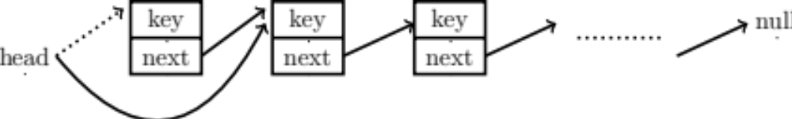
Eigene LinkedList-Klasse
Element entfernen:
head = head.next;
Notes:
Beim Entfernen eines Elements aus einer Liste müssen wir auch wieder zwischen Listenkopf und anderen Listenelementen unterscheiden.
Das Entfernen des Listenkopfes lässt sich in einer einzigen schematischen Zeichnung darstellen: Der bisherige Listenkopf wird sozusagen „übersprungen“.
Erinnerung: Im Kapitel zu Referenztypen hatten wir gesehen, dass der Garbage Collector den Speicherplatz von solchen Objekten, die vom Programm aus nicht mehr erreichbar sind, irgendwann wieder für anderweitige Verwendung freigibt.
Warnung: In vielen anderen Programmiersprachen, namentlich C und C++, gibt es keinen Garbage Collector in der definition der Sprache, sondern spezielle Anweisungen, mit denen man den Speicherplatz manuell freigeben kann, bevor er nicht mehr erreichbar ist – aber auch unbedingt freigeben muss!

Slide 291
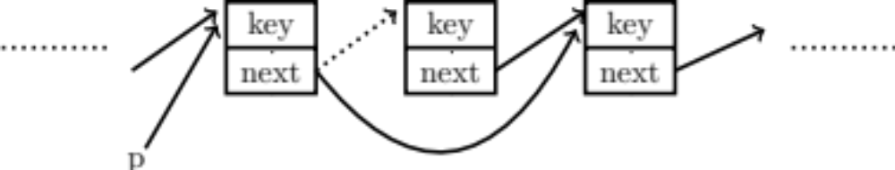
Eigene LinkedList-Klasse
Element entfernen:
p.next = p.next.next;
Notes:
Völlig analog funktioniert dieses Überspringen auch im Fall, dass ein Element irgendwo mitten in der Liste entfernt werden soll. Der Laufpointer muss auf dem Element vor dem zu entfernenden Element stehenbleiben, denn bei diesem Element muss der Inhalt des next-Attributs verändert werden.

Slide 292
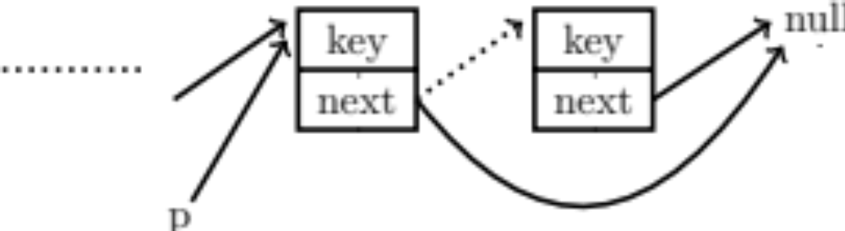
Eigene LinkedList-Klasse
Element entfernen:
p.next = p.next.next;
Notes:
Und auch hier braucht wie beim Einfügen nicht der Fall gesondert betrachtet zu werden, dass wir genau am Listenende sind, denn die Anweisung zum Überspringen des Elements ist exakt dieselbe.

Slide 293
Eigene LinkedList-Klasse
public boolean remove ( Object obj ) {
if ( head == null )
return false;
if ( obj.equals(head.key) ) {
head = head.next;
return true;
}
..........
Notes:
Wie die einfachen Zeichnungen schon suggerieren, ist die Methode remove deutlich kürzer als die Methode add. Dennoch passt auch sie nicht auf eine einzige Folie mit einer vernünftigen Schriftgröße. Die Exceptions, die Methode remove potentiell wirft, sind für unsere Belange allesamt irrelevant und daher ausgelassen.

Slide 294
Eigene LinkedList-Klasse
public boolean remove ( Object obj ) {
if ( head == null )
return false;
if ( obj.equals(head.key) ) {
head = head.next;
return true;
}
..........
Notes:
Wir hatten schon gesehen, dass remove wie contains einen Parameter vom Typ Object hat. Da die Methode equals von Object zur Identifikation des zu löschenden Wertes verwendet wird, ist das aber kein Problem. Mit formalem Parametertyp Object ist die Methode maximal allgemein formuliert.

Slide 295
Eigene LinkedList-Klasse
public boolean remove ( Object obj ) {
if ( head == null )
return false;
if ( obj.equals(head.key) ) {
head = head.next;
return true;
}
..........
Notes:
Wie beim Einfügen, müssen wir auch beim Entfernen – und natürlich auch bei jeder anderen Operation – den Fall mitbedenken, dass die Liste leer ist. Bei manchen Operationen wie Einfügen und Löschen muss man den Fall explizit angehen so wie hier. Aber beispielsweise bei processAll und contains war das nicht nötig: Bei einer leeren Liste wird die for-Schleife bei processAll und contains kein einziges Mal ausgeführt, und das Resultat ist jeweils korrekt.
Aber auch in solchen Fällen sollte man sich kurz Rechenschaft darüber ablegen, dass der Fall einer leeren liste tatsächlich korrekt behandelt ist. Das hatten wir bei processAll und contains ja auch gemacht.
Erinnerung an Racket: Wir hatten immer wieder betont, dass gerade die Randfälle mitzubedenken sind, und eine leere Liste ist natürlich ein solcher Randfall, den wir auch immer mit check-expect getestet hatten.

Slide 296
Eigene LinkedList-Klasse
public boolean remove ( Object obj ) {
if ( head == null )
return false;
if ( obj.equals(head.key) ) {
head = head.next;
return true;
}
..........
Notes:
Hier wird der Fall geprüft und behandelt, dass das erste Element schon das gesuchte ist.

Slide 297
Eigene LinkedList-Klasse
public boolean remove ( Object obj ) {
if ( head == null )
return false;
if ( obj.equals(head.key) ) {
head = head.next;
return true;
}
..........
Notes:
Das ist genau die Anweisung zum Überspringen des ersten Listenelements.

Slide 298
Eigene LinkedList-Klasse
public boolean remove ( Object obj ) {
if ( head == null )
return false;
if ( obj.equals(head.key) ) {
head = head.next;
return true;
}
..........
Notes:
Danach ist in diesem Fall in der Methode nichts weiter zu tun, denn die Anforderung an remove ist, genau ein Vorkommen des gesuchten Objektes zu entfernen. Sollte es noch weitere wertgleiche Objekte in der Liste geben, sollen sie unangetastet bleiben.
Und da wir nun ein Element entfernt haben, wissen wir auch in diesem Moment schon den korrekten Rückgabewert, nämlich true. Daher ist es insgesamt korrekt, die Methode hier vorzeitig abzubrechen und true zurückzuliefern.

Slide 299
Eigene LinkedList-Klasse
for ( ListItem<T> p = head; p!= null; p = p.next )
if ( obj.equals(p.next.key) ) {
p.next = p.next.next;
return true;
}
return false;
}
Notes:
Nun der Rest der Methode remove.

Slide 300
Eigene LinkedList-Klasse
for ( ListItem<T> p = head; p!= null; p = p.next )
if ( obj.equals(p.next.key) ) {
p.next = p.next.next;
return true;
}
return false;
}
Notes:
Der nun sicherlich schon vertraute Durchlauf durch die Liste.

Slide 301
Eigene LinkedList-Klasse
for ( ListItem<T> p = head; p!= null; p = p.next )
if ( obj.equals(p.next.key) ) {
p.next = p.next.next;
return true;
}
return false;
}
Notes:
Wir dürfen nicht vergessen, nicht Attribut key bei p, sondern bei p.next zu testen. Das heißt, beim ersten Schleifendurchlauf ist p auf Position 0 und Position 1 wird getestet, beim zweiten Durchlauf ist p auf Position 1 und Position 2 wird getestet, und so weiter. Position 0 braucht in der Schleife nicht getestet zu werden, das hatten wir vorher schon erledigt.

Slide 302
Eigene LinkedList-Klasse
for ( ListItem<T> p = head; p!= null; p = p.next )
if ( obj.equals(p.next.key) ) {
p.next = p.next.next;
return true;
}
return false;
}
Notes:
Das ist wieder die Anweisung zum Überpringen.

Slide 303
Eigene LinkedList-Klasse
for ( ListItem<T> p = head; p!= null; p = p.next )
if ( obj.equals(p.next.key) ) {
p.next = p.next.next;
return true;
}
return false;
}
Notes:
Und auch hier ist es aus denselben Gründen wie eben beim Listenkopf korrekt, die Methode sofort abzubrechen und true zurückzuliefern.

Slide 304
Eigene LinkedList-Klasse
for ( ListItem<T> p = head; p!= null; p = p.next )
if ( obj.equals(p.next.key) ) {
p.next = p.next.next;
return true;
}
return false;
}
Notes:
Durch die beiden vorangehenden return-Anweisungen ist gewährleistet, dass die Abarbeitung der Methode genau dann an diese Stelle kommt, wenn das gesuchte Objekt weder der Listenkopf noch ein anderes Llstenelement ist. Rückgabe false ist in diesem Fall korrekt, und damit ist auch die Methode remove fertig.

Slide 305
Eigene LinkedList-Klasse
class MyLinkedListIterator <T> implements Iterator <T> {
private ListItem<T> p;
public MyLinkedListIterator ( ListItem<T> head ) {
p = head;
}
..........
}
Notes:
Wir implementieren noch schnell eine passende Iteratorklasse und die Methode iterator von MyLinkedList.; zuerst die Iteratorklasse.
Wie ListItem, sollte auch MyLinkedListIterator in der Klasse MyLinkedList eingebettet und nicht public sein, denn die bloße Existenz der Klasse MyLinkedListIterator ist ein Implementationsdetail der Klasse MyLinkedList. Außerhalb der Klasse MyLinkedList werden Iteratoren von Klasse MyLinkedListIterator nur durch das Interface Iterator angesprochen, so dass es überhaupt keinen Grund gibt, MyLinkedListIterator außerhalb von MyLinkedList sichtbar werden zu lassen.

Slide 306
Eigene LinkedList-Klasse
class MyLinkedListIterator <T> implements Iterator <T> {
private ListItem<T> p;
public MyLinkedListIterator ( ListItem<T> head ) {
p = head;
}
..........
}
Notes:
Intern ist der Iterator einfach ein Verweis auf ein Listenelement wie bei den bisher gesehenen Methoden von MyLinkedList, nur jetzt nicht als Laufpointer im Rahmen einer for-Schleife, sondern als Attribut.

Slide 307
Eigene LinkedList-Klasse
class MyLinkedListIterator <T> implements Iterator <T> {
private ListItem<T> p;
public MyLinkedListIterator ( ListItem<T> head ) {
p = head;
}
..........
}
Notes:
Dieses Attribut wird dann im Konstruktor des Iterators auf den Kopf der Liste gesetzt.
Die Idee ist, dass p immer auf das nächste mit hasNext zurückzuliefernde Element verweist, also auf das erste in der Liste, dessen Key bis dahin noch nicht durch hasNext zurückgeliefert wurde.

Slide 308
Eigene LinkedList-Klasse
class MyLinkedListIterator <T> implements Iterator <T> {
private ListItem<T> p;
public MyLinkedListIterator ( ListItem<T> head ) {
p = head;
}
..........
}
Notes:
Die weiteren Methoden dann auf der nächsten Folie.

Slide 309
Eigene LinkedList-Klasse
public boolean hasNext() {
return p != null;
}
public T next() {
T key = p.key;
p = p.next;
return key;
}
Notes:
Konkret fehlen noch die Methoden hasNext und next.

Slide 310
Eigene LinkedList-Klasse
public boolean hasNext() {
return p != null;
}
public T next() {
T key = p.key;
p = p.next;
return key;
}
Notes:
Da ja p immer auf das erste noch nicht zurückgelieferte Listenelement verweisen soll, ist die Abfrage, ob es ein solches Listenelement überhaupt noch gibt, sehr einfach und sicherlich unmittelbar einsichtig.

Slide 311
Eigene LinkedList-Klasse
public boolean hasNext() {
return p != null;
}
public T next() {
T key = p.key;
p = p.next;
return key;
}
Notes:
Methode next muss p um eine Position weiterschalten. Aber der Key des Elements, auf das p unmittelbar vor dieser Fortschaltung verwies, ist der, der zurückgeliefert werden muss. Dieser ist aber nach dieser Fortschaltung unerreichbar.

Slide 312
Eigene LinkedList-Klasse
public boolean hasNext() {
return p != null;
}
public T next() {
T key = p.key;
p = p.next;
return key;
}
Notes:
Deshalb muss die Rückgabe zuerst kurz zwischengespeichert werden, um sie nach der Fortschaltung mit return zurückzuliefern, denn die return-Anweisung ist ja per Definition die letzte Anweisung, die in einer Methode ausgeführt wird, sie kann nicht vor der Fortschaltung ausgeführt werden.

Slide 313
Eigene LinkedList-Klasse
public Iterator iterator() {
return new MyLinkedListIterator ( head );
}
Notes:
Die Methode Iterator von Klasse MyLinkedListIterator ist jetzt ganz einfach und sollte auch ohne weitere Erläuterungen verständlich sein. Damit ist Klasse MyLinkedList soweit fertig, wie gesagt, nur teilweise hier vorgestellt.

Slide 314
Alternative Definition von java.util.LinkedList
(kursorisch)
Notes:
Um ein erstes Gefühl dafür zu bekommen, was hinter der Fassade der Interfaces Collection und List so alles möglich ist, schauen wir uns kurz eine alternative Möglichkeit an, wie man LinkedList realisieren könnte. Wir belassen es aber mit schematischen Zeichnungen und setzen diese nur punktuell in Java-Quelltext um.

Slide 315
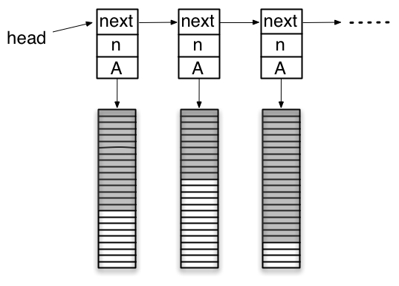
Alternative LinkedList
Grundlagen der Informatik II
Notes:
So kann man sich den private-Bereich dieser Klasse in etwa vorstellen: eine Liste von Listenelementen, die neben next jetzt kein Attribut key haben, sondern statt dessen zwei andere: einen Verweis auf ein Array sowie eine ganze Zahl n. Die Arrays haben alle dieselbe Größe.
Die Elemente der Liste sind in den Komponenten dieser Arrays abgespeichert, aber nicht alle Komponenten dieser Arrays sind umgekehrt auch Listenelemente. Die Idee ist, dass nur die ersten n Komponenten eines Arrays tatsächlich als Listenelemente zu verstehen sind, alle weiteren Komponenten des Arrays sind auf null gesetzt. Angedeutet wird dies im Bild durch die graue Unterlegung: Das sind die Arraykomponenten, die Listenelemente enthalten, und das zugehörige Attribut n enthält genau die Anzahl der grau unterlegten Komponenten im zugehörigen Array.
Nebenbemerkung: Wir hatten schon festgestellt, dass Arrays vom generischen Parametertyp nicht erzeugt werden können. Deshalb muss man an dieser Stelle ein wenige „tricksen“, aber das betrachten wir hier nicht, darauf kommt es uns nicht an.???

Slide 316
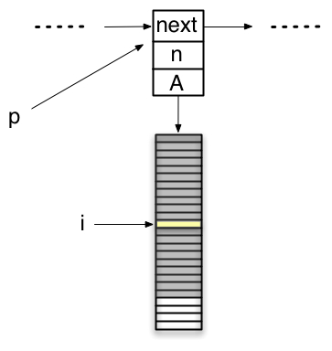
Alternative LinkedList
Grundlagen der Informatik II
Notes:
Die Listenelemente werden dann zweistufig durchlaufen, mit einem Laufindex i und einem Laufpointer p. Beide zusammen definieren, welches gerade das aktuelle Element ist, und beide zusammen werden benötigt, um auf das aktuelle Element zuzugreifen.

Slide 317

Alternative LinkedList
Grundlagen der Informatik II
Notes:
Solange der Laufindex kleiner als der zugehörige Wert n ist, bedeutet Vorwärtsgehen in der Liste einfach, den Laufindex um 1 zu erhöhen.

Slide 318
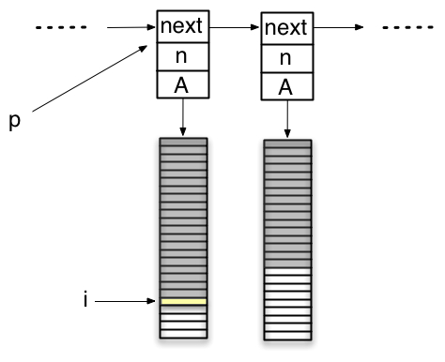
Alternative LinkedList
Grundlagen der Informatik II
Notes:
Ist hingegen der Laufindex i gleich dem zugehörigen Wert n, dann kann nicht einfach der Laufindex nochmals erhöht werden, denn danach kommen keine Listenelemente mehr in diesem Array.

Slide 319
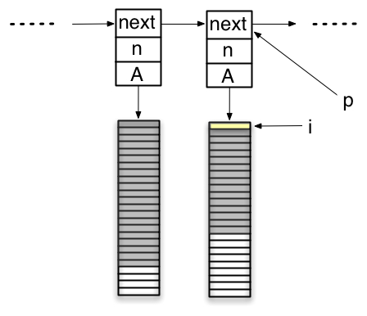
Alternative LinkedList
Grundlagen der Informatik II
Notes:
Statt dessen wird p um eine Position weitergesetzt, und der Laufindex wird auf 0 gesetzt. Das ist dann das nächste Element der Liste.

Slide 320
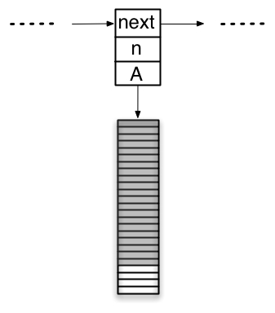
Alternative LinkedList
Grundlagen der Informatik II
Notes:
Als nächstes Einfügen eines neuen Listenelements.

Slide 321
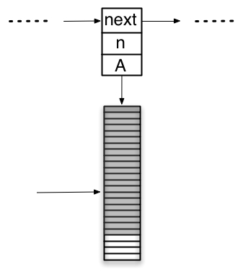
Alternative LinkedList
Grundlagen der Informatik II
Notes:
Hier sei die Position, an der das neue Listenelement eingefügt werden soll.

Slide 322
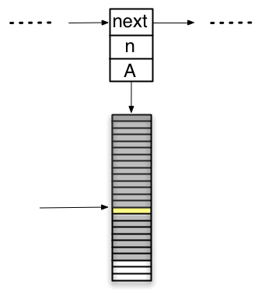
Alternative LinkedList
Grundlagen der Informatik II
Notes:
Wenn noch Platz im Array ist, also wenn n noch nicht gleich der Arraylänge ist, dann ist das Einfügen relativ einfach: Die nachfolgenden Arraykomponenten müssen jeweils um eine Position weiter nach hinten im Array verschoben werden. Den Quelltext für diese Verschiebeaktion schauen wir uns auf der folgenden Folie an.

Slide 323
Alternative LinkedList
for ( int j = p.n; j >= i; j−− )
p.a[j+1] = p.a[i];
p.a[i] = t;
p.n++;
Grundlagen der Informatik II
Notes:
Das ist der gesamte Java-Code zum Einfügen eines neuen Elements in ein noch nicht volles Array.

Slide 324
Alternative LinkedList
for ( int j = p.n; j >= i; j−− )
p.a[j+1] = p.a[i];
p.a[i] = t;
p.n++;
Grundlagen der Informatik II
Notes:
Die Schleife muss von hinten nach vorne laufen, vom letzten bis zum ersten zu verschiebenden Element, ...

Slide 325
Alternative LinkedList
for ( int j = p.n; j >= i; j−− )
p.a[j+1] = p.a[i];
p.a[i] = t;
p.n++;
Grundlagen der Informatik II
Notes:
... denn dann kann die Arraykomponente an Position j + 1 überschrieben werden, da sie ja im vorangegangenen Schleifendurchlauf schon nach Position j + 2 kopiert worden war.

Slide 326
Alternative LinkedList
for ( int j = p.n; j >= i; j−− )
p.a[j+1] = p.a[i];
p.a[i] = t;
p.n++;
Grundlagen der Informatik II
Notes:
Insbesondere wurde die Arraykomponente an Index i nach Index i+1 kopiert, so dass der neu einzufügende Wert jetzt ohne Informationsverlust die Arraykomponente an index i überschreiben kann.

Slide 327
Alternative LinkedList
for ( int j = p.n; j >= i; j−− )
p.a[j+1] = p.a[i];
p.a[i] = t;
p.n++;
Grundlagen der Informatik II
Notes:
Und natürlich darf nicht vergessen werden, den Zähler für dieses Array um eins hochzusetzen.

Slide 328
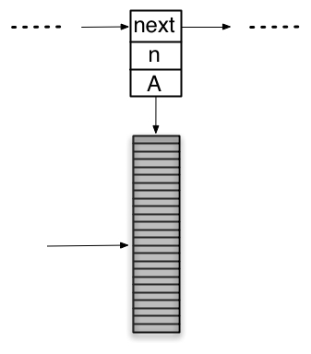
Alternative LinkedList
Grundlagen der Informatik II
Notes:
Nun kann aber auch der Fall eintreten, dass das Array voll ist , in das das neue Element einzufügen wäre.

Slide 329
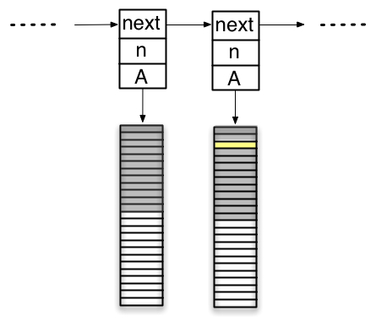
Alternative LinkedList
Grundlagen der Informatik II
Notes:
In diesem Fall wird ein neues Element unmittelbar hinter das Element mit dem vollen Array in die Liste von Arrays eingefügt, und die Komponenten des alten Arrays werden teilweise in das neue Array verschoben. Egal ob die Position zum Einfügen im alten Array verblieben oder ins neue Array verschoben ist: In jedem Fall ist durch diese Aufteilung jetzt Platz in diesem Array, und das neue Element kann wie vorher einfach eingefügt werden.
Wir teilen die Arraykomponenten hier fifty-fifty auf. Das ist nicht unbedingt so notwendig, aber zweckmäßig: Wir wollen natürlich möglichst selten Arrays neu einrichten oder wieder entfernen, das kostet nur Laufzeit. Mit fifty-fifty dauert es sehr lange, bis einer der beiden Arrays voll und wieder aufgeteilt wird oder durch Entfernen von Elementen leer und zu entfernen ist.

Slide 330
Alternative LinkedList
int m = p.n/2;
for ( int j = 0; j < m; j++ ) {
p.next.a[j] = p.a[j+m];
p.a[j+m] = null;
}
Grundlagen der Informatik II
Notes:
Der Quelltext für das Verteilen der Arraykomponenten auf beide Arrays sieht so aus.

Slide 331
Alternative LinkedList
int m = p.n/2;
for ( int j = 0; j < m; j++ ) {
p.next.a[j] = p.a[j+m];
p.a[j+m] = null;
}
Grundlagen der Informatik II
Notes:
Wie gesagt, soll genau die Hälfte aller Komponenten vom alten Array ins neue Array transferiert werden. Damit nicht bei jedem Schleifendurchlauf die Division durch 2 auszuführen ist, wird die Hälfte nur einmal berechnet und in m gespeichert.

Slide 332
Alternative LinkedList
int m = p.n/2;
for ( int j = 0; j < m; j++ ) {
p.next.a[j] = p.a[j+m];
p.a[j+m] = null;
}
Grundlagen der Informatik II
Notes:
Damit die Reihenfolge der Elemente beim Durchlauf erhalten bleibt, muss die hintere Hälfte in das neue Array kopiert werden – dort natürlich in die vordere Hälfte des Arrays.

Slide 333
Alternative LinkedList
int m = p.n/2;
for ( int j = 0; j < m; j++ ) {
p.next.a[j] = p.a[j+m];
p.a[j+m] = null;
}
Grundlagen der Informatik II
Notes:
Wir hatten schon gesagt, dass diejenigen Arraykomponenten, die momentan nicht genutzt werden, null sein sollen. Das wird hier gewährleistet.
Das Nullsetzen von nicht mehr benötigten Arraykomponenten hat den Vorteil: Sobald es von außerhalb dieser LinkedList-Klasse ebenfalls keinen Verweis mehr auf ein solches Objekt gibt, ist das Objekt vom Programm aus nicht mehr erreichbar und kann durch den Garbage Collector freigegeben werden.

Slide 334
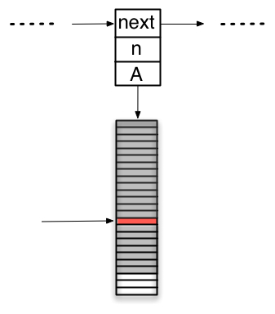
Alternative LinkedList
Grundlagen der Informatik II
Notes:
Beim Entfernen eines Elements ist das Vorgehen analog, nur eben genau umgekehrt. Wenn das zu entfernende Element nicht das einzige ist, also wenn n nicht momentan gleich 1 ist, dann kann man die Verschiebung aller darauffolgenden Arraykomponenten um einen Index genau umkehren.

Slide 335
Alternative LinkedList
for ( int j = i; j < p.n; j++ )
p.a[j] = p.a[j+1];
p.a[p.n] = null;
n−−;
Grundlagen der Informatik II
Notes:
Das ist der Quelltext zur Verschiebung der Komponenten beim Entfernen.

Slide 336
Alternative LinkedList
for ( int j = i; j < p.n; j++ )
p.a[j] = p.a[j+1];
p.a[p.n] = null;
n−−;
Grundlagen der Informatik II
Notes:
Analog zur Logik beim Einfügen, nur eben umgedreht, geht die Schleife in diesem Fall von der Position, an der das Element entfernt werden soll, bis zum Ende, ....

Slide 337
Alternative LinkedList
for ( int j = i; j < p.n; j++ )
p.a[j] = p.a[j+1];
p.a[p.n] = null;
n−−;
Grundlagen der Informatik II
Notes:
... denn dann wird der Wert an Index j erst überschrieben, nachdem er an Index j – 1 kopiert wurde.
Beachten Sie, dass das zu entfernende Element überhaupt nicht irgendwie behandelt werden muss, denn der erste Durchlauf durch die Schleife überschreibt dieses Element, und damit ist es automatisch entfernt.

Slide 338
Alternative LinkedList
for ( int j = i; j < p.n; j++ )
p.a[j] = p.a[j+1];
p.a[p.n] = null;
n−−;
Grundlagen der Informatik II
Notes:
Dieses Element ist im ersten Schleifendurchlauf an Position n – 1 kopiert worden und muss jetzt an Position n entfernt werden.

Slide 339
Alternative LinkedList
for ( int j = i; j < p.n; j++ )
p.a[j] = p.a[j+1];
p.a[p.n] = null;
n−−;
Grundlagen der Informatik II
Notes:
Natürlich muss dann auch n wieder um eins vermindert werden.

Slide 340
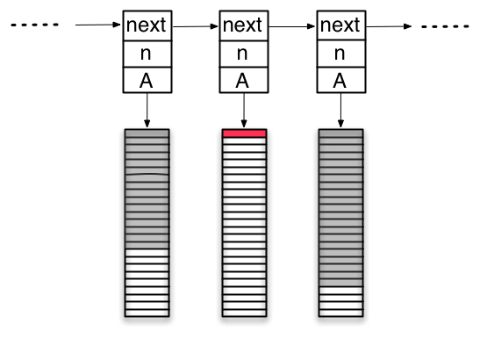
Alternative LinkedList
Grundlagen der Informatik II
Notes:
Nun noch die Situation, dass das zu entfernende Element das einzige im Array ist.

Slide 341
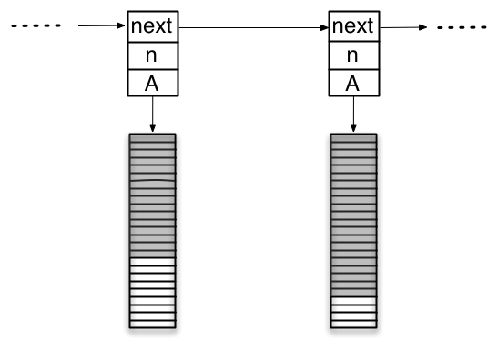
Alternative LinkedList
Grundlagen der Informatik II
Notes:
In diesem Fall wird umstandslos das ganze Array entfernt.

Slide 342
Doppelt verkettete Listen
Notes:
Bis jetzt haben wir Listen nur vorwärts verkettet. Jetzt verketten wir sie auch zusätzlich rückwärts. Der Vorteil ist, dass man die Liste dann in beiden Richtungen gleichermaßen durchlaufen kann.

Slide 343

Doppelt verkettete Listen
Grundlagen der Informatik II
Notes:
Wir sehen uns das nur schematisch an, ohne Java-Code. Für eine doppelte Verkettung braucht es halt zwei Verweise auf andere Elemente in jedem Listenelement. Häufig nennt man sie next und backward oder forward und backward.

Slide 344

Doppelt verkettete Listen
Grundlagen der Informatik II
Notes:
Am Ende der Liste sieht alles genauso aus wie bisher.

Slide 345
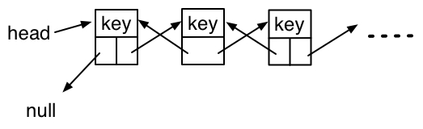
Doppelt verkettete Listen
Grundlagen der Informatik II
Notes:
Spiegelsymmetrisch dazu ist der Rückwärtsverweis beim ersten Listenelement auf null gesetzt.

Slide 346
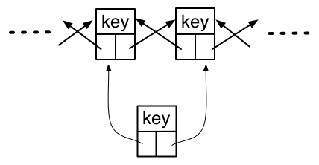
Doppelt verkettete Listen
Grundlagen der Informatik II
Notes:
Beim Einfügen verdoppeln sich die beiden notwendigen Schritte spiegelbildlich: Zuerst werden die beiden Verweise des neuen Elements auf die beiden Elemente an der Einfügestelle gesetzt, ...

Slide 347
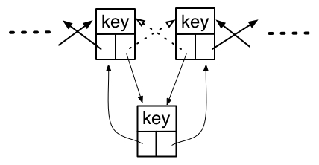
Doppelt verkettete Listen
Grundlagen der Informatik II
Notes:
... danach werden der Vorwärtsverweise des vorderen und der Rückwärtsverweis des hinteren dieser beiden Elemente auf das neue Element gesetzt.

Slide 348
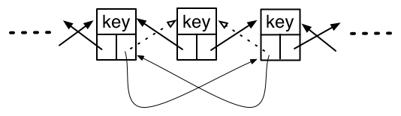
Doppelt verkettete Listen
Grundlagen der Informatik II
Notes:
Und schließlich beim Entfernen eines Elements müssen beide Verweise, die auf dieses Element zeigen, jeweils eins weiter in der Liste gesetzt werden – der Vorwärtsverweis eins weiter nach vorne, der Rückwärtsverweis eins weiter nach hinten.

Slide 349
Zyklische Listen
Notes:
Ganz kurz noch eine weitere oftmals hilfreiche Variation von Listen.

Slide 350
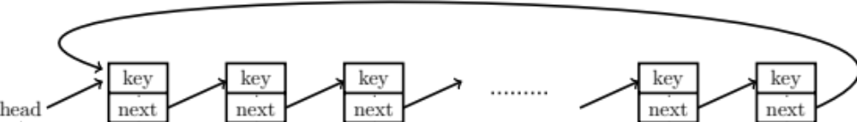
Zyklische Listen
head = head.next;
Notes:
Die Variation besteht einfach darin, dass der letzte Verweis nicht auf null gesetzt ist, sondern wieder auf das erste Element gesetzt ist. So haben wir keine lineare Liste mehr, sondern eine zyklische.
Solche zyklische Listen werden unter anderem in Rundlaufverfahren, englisch Round Robin, eingesetzt, zum Beispiel bei der Vergabe von Zeit auf einem Prozessor: Jedes Listenelement hält Informationen zu einem Prozess, der auf diesem Prozessor laufen soll. Die Prozesse bekommen nacheinander immer eine kleine Zeitscheibe und werden dann wieder suspendiert. Der momentan laufende Prozess ist der, auf den head verweist. Ist dessen Zeitscheibe abgelaufen, geht head einen Schritt weiter in der Liste, und der nächste Prozess wird aktiviert. Und so weiter.

Slide 351
Garbage Collector „austricksen“
Notes:
Die Möglichkeit zur Listenbildung beinhaltet auch die Gefahr, dass der Speicherplatz durch einen Programmierfehler doch noch durch immer neue Objekte vollständig aufgebraucht wird und irgendwann das Programm mit Fehler abbricht, weil kein Speicherplatz mehr für das nächste einzurichtende Objekt vorhanden ist.
Natürlich wird man so etwas nicht absichtlich machen, sondern aus Versehen, aber das Ergebnis bleibt dasselbe.

Slide 352
Eigene LinkedList-Klasse
X head = new X();
while ( true ) {
X tmp = new X();
tmp.next = head;
head = tmp;
}
Notes:
Dafür reicht schon dieses kleine künstliche Beispiel. Die Klasse X habe ein Attribut next vom Typ X

Slide 353
Eigene LinkedList-Klasse
X head = new X();
while ( true ) {
X tmp = new X();
tmp.next = head;
head = tmp;
}
Notes:
Wir richten uns ganz normal ein Objekt von Klasse X ein. Die Variable head wird immer auf das erste Objekt in der stetig wachsenden Liste verweisen.

Slide 354
Eigene LinkedList-Klasse
X head = new X();
while ( true ) {
X tmp = new X();
tmp.next = head;
head = tmp;
}
Notes:
Jetzt eine Endlosschleife, in der in jeder Iteration ein Objekt mit Operator new eingerichtet wird.

Slide 355
Eigene LinkedList-Klasse
X head = new X();
while ( true ) {
X tmp = new X();
tmp.next = head;
head = tmp;
}
Notes:
Wir hatten schon gesehen, dass diese beiden Anweisungen zusammen das neue Element vorne an die Liste anhängt, auf die head verweist.
Kein Element der Liste darf vom Garbage Collector freigegeben werden, denn sie alle sind vom Programm aus erreichbar. Es ist nur eine Frage der Zeit, bis der gesamte zur Verfügung stehende Speicherplatz aufgebraucht ist.
Damit ist das Thema Collections beendet.

